Slide 1
Evaluatie ANPR
Gemeenteraadscommissie14/02/2023

Slide 2
Verloop Presentatie
Toelichting ANPR
Wanneer wel doorgaand verkeer (in grafieken)
Toelichting Leefbaarheidsklassen
Effect/impact ANPR (per straat in cijfers)
Leefbaarheidsklassen toegepast
Vergunningen en opbrengst ANPR (stand van zaken 2023)

Slide 3
1 – Toelichting ANPR

Slide 4
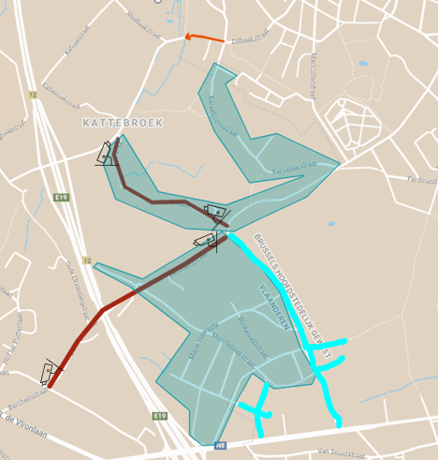


Hoe? We weren doorgaand verkeer, lokaal verkeer blijft welkom!
GEEN DOORGAAND VERKEER
in de Berchemstraat en de Thaborstraat
– De Bergen tijdens de piekuren op werkdagen:
• van 6u30 tot 9u30
• van 15u30 tot 19u
Camera’s registreren tijdens deze uren alle doorrijdende wagens
- gekoppeld aan vergunningssysteem
FEB
2022
Notes:
Hoe gaan we nu het sluipverkeer terugdringen? Via camera’s. ANPR staat voor automatische nummerplaatherkenning.
Vanaf februari 2022 zal doorgaand verkeer in de Berchemstraat en Thaborstraat en De Bergen tijdens piekuren én enkel op werkdagen niet meer mogelijk zijn.
Tijdens de spits, mb tussen 6u30 en 9u30 en ‘s avonds tussen 15u30 en 19u, zal er een verbod van doorgang gelden en zal iedereen die doorrijdt en geen vergunning heeft of geen recht op doorgang heeft geregistreerd worden en een boete krijgen.
Eerste maand werden waarschuwingsbrieven verstuurd:
Vanaf eind maart is er beboet.

Slide 5
2 – Wanneer wel doorgaand verkeer in grafieken

Slide 6
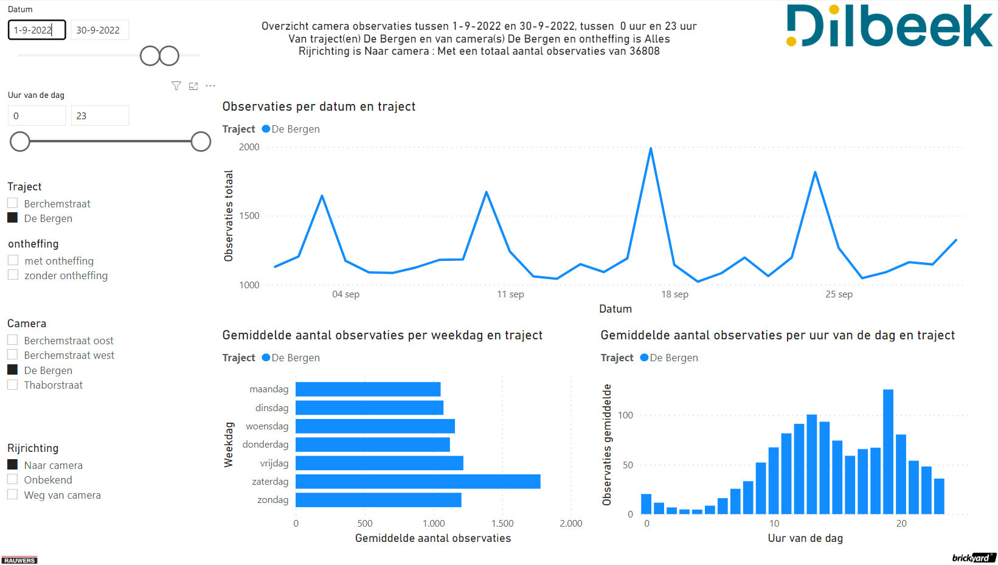
Notes:
Dat de beperking van doorgang niet geldt op zaterdag en vanaf 19h wordt opgeheven is zeer duidelijk te zien.
Vanaf 19h is er enorme stijging.
Op deze grafiek van september is duidelijk het weekendverkeer af te lezen. → De pieken geven de zaterdagen weer.

Slide 7
3 – Toelichting Leefbaarheidsklassen

Slide 8
Hoe beoordelen we cijfers uit telramen?
Mobiliteitsdienst van Turnhout
Waarderingskader voor leefbaarheidsklassen ontwikkelt
Vectris (Studiebureau Leefbuurt Paloke)
Toegepast op Palokewijk
Team Openbare Ruimte
Toegepast op straten die invloed ervaren van ANPR
Gegevens uit eigen tellingen tussen 2017 en 2022

Slide 9
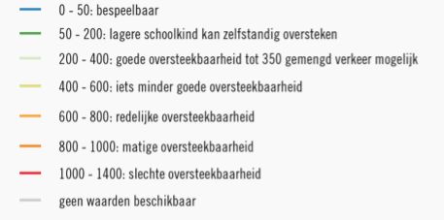
Legende

Slide 10
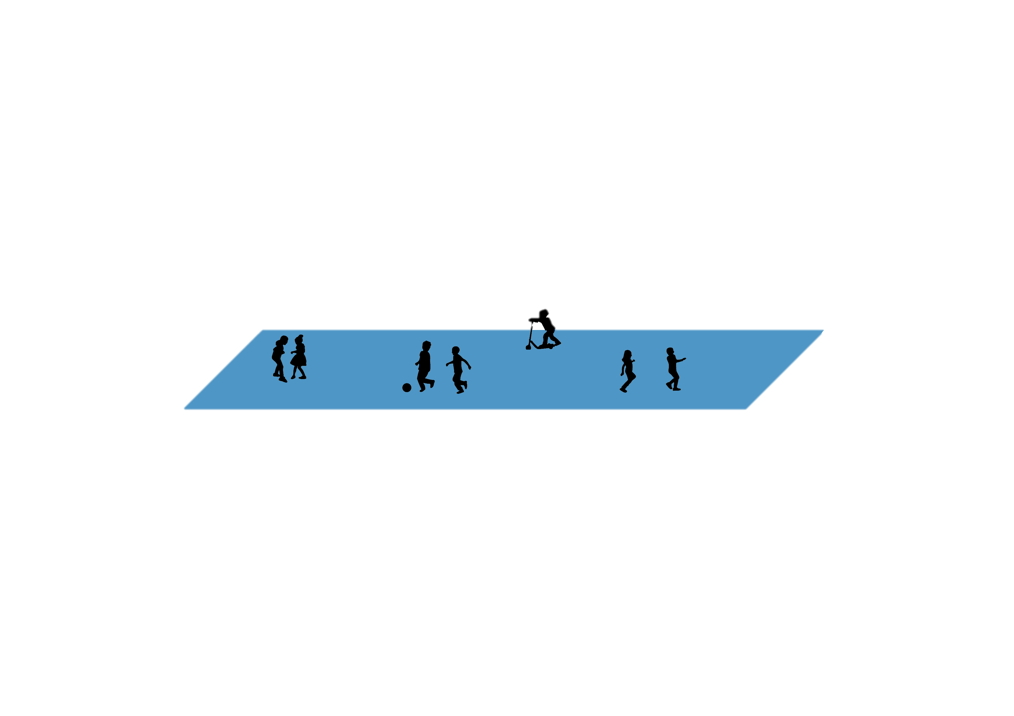
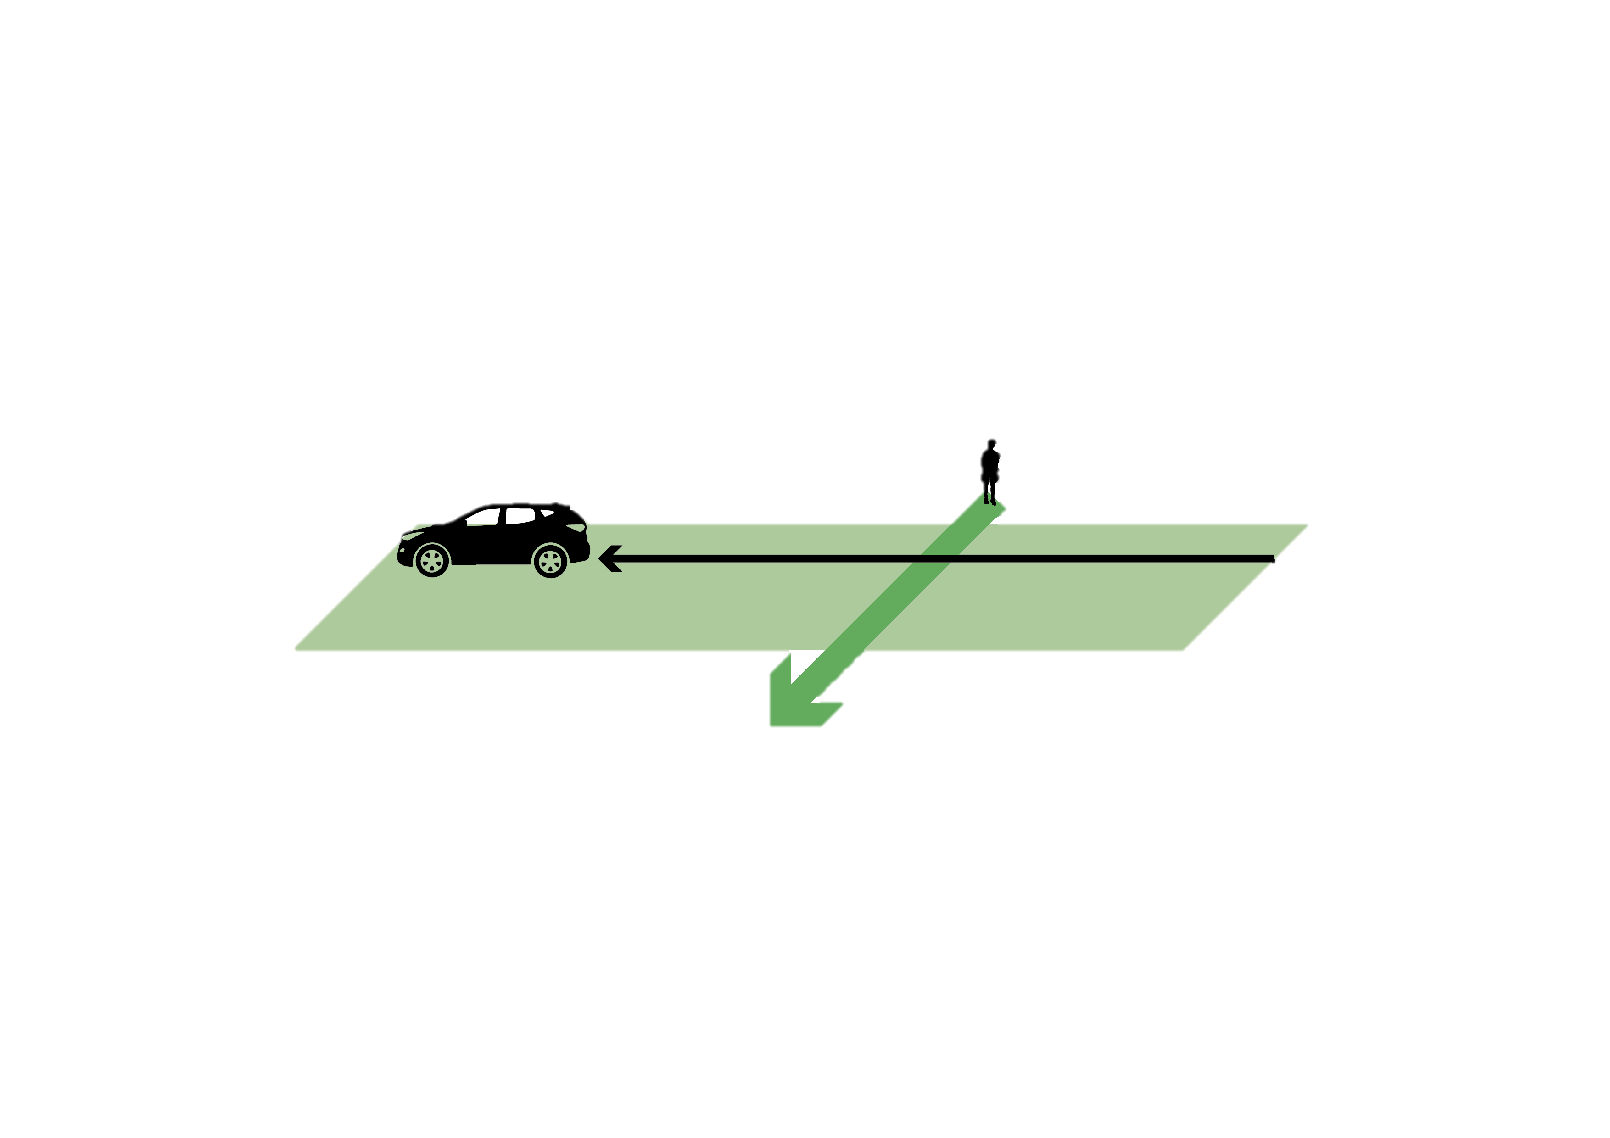
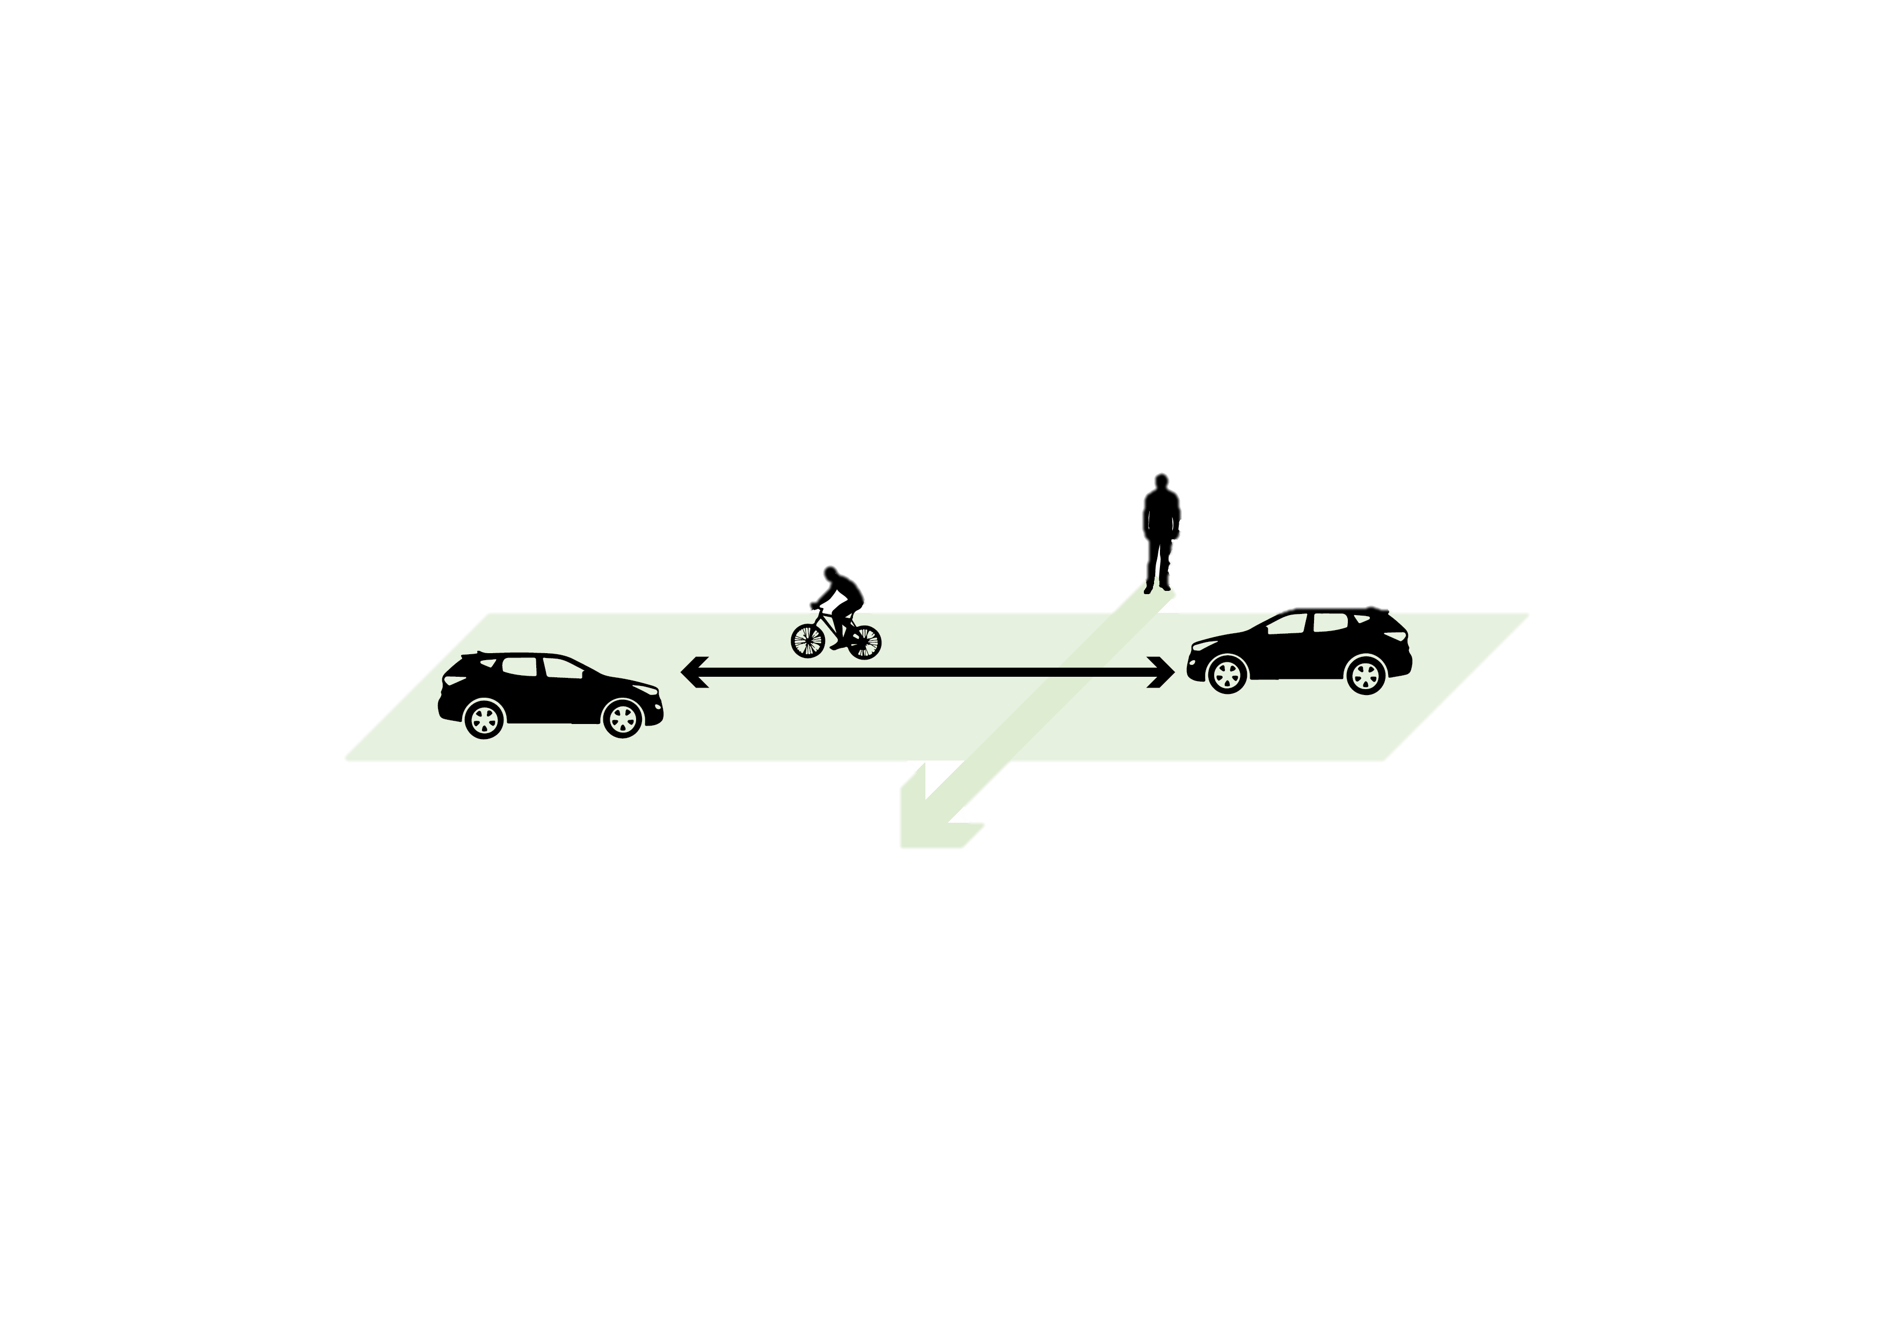
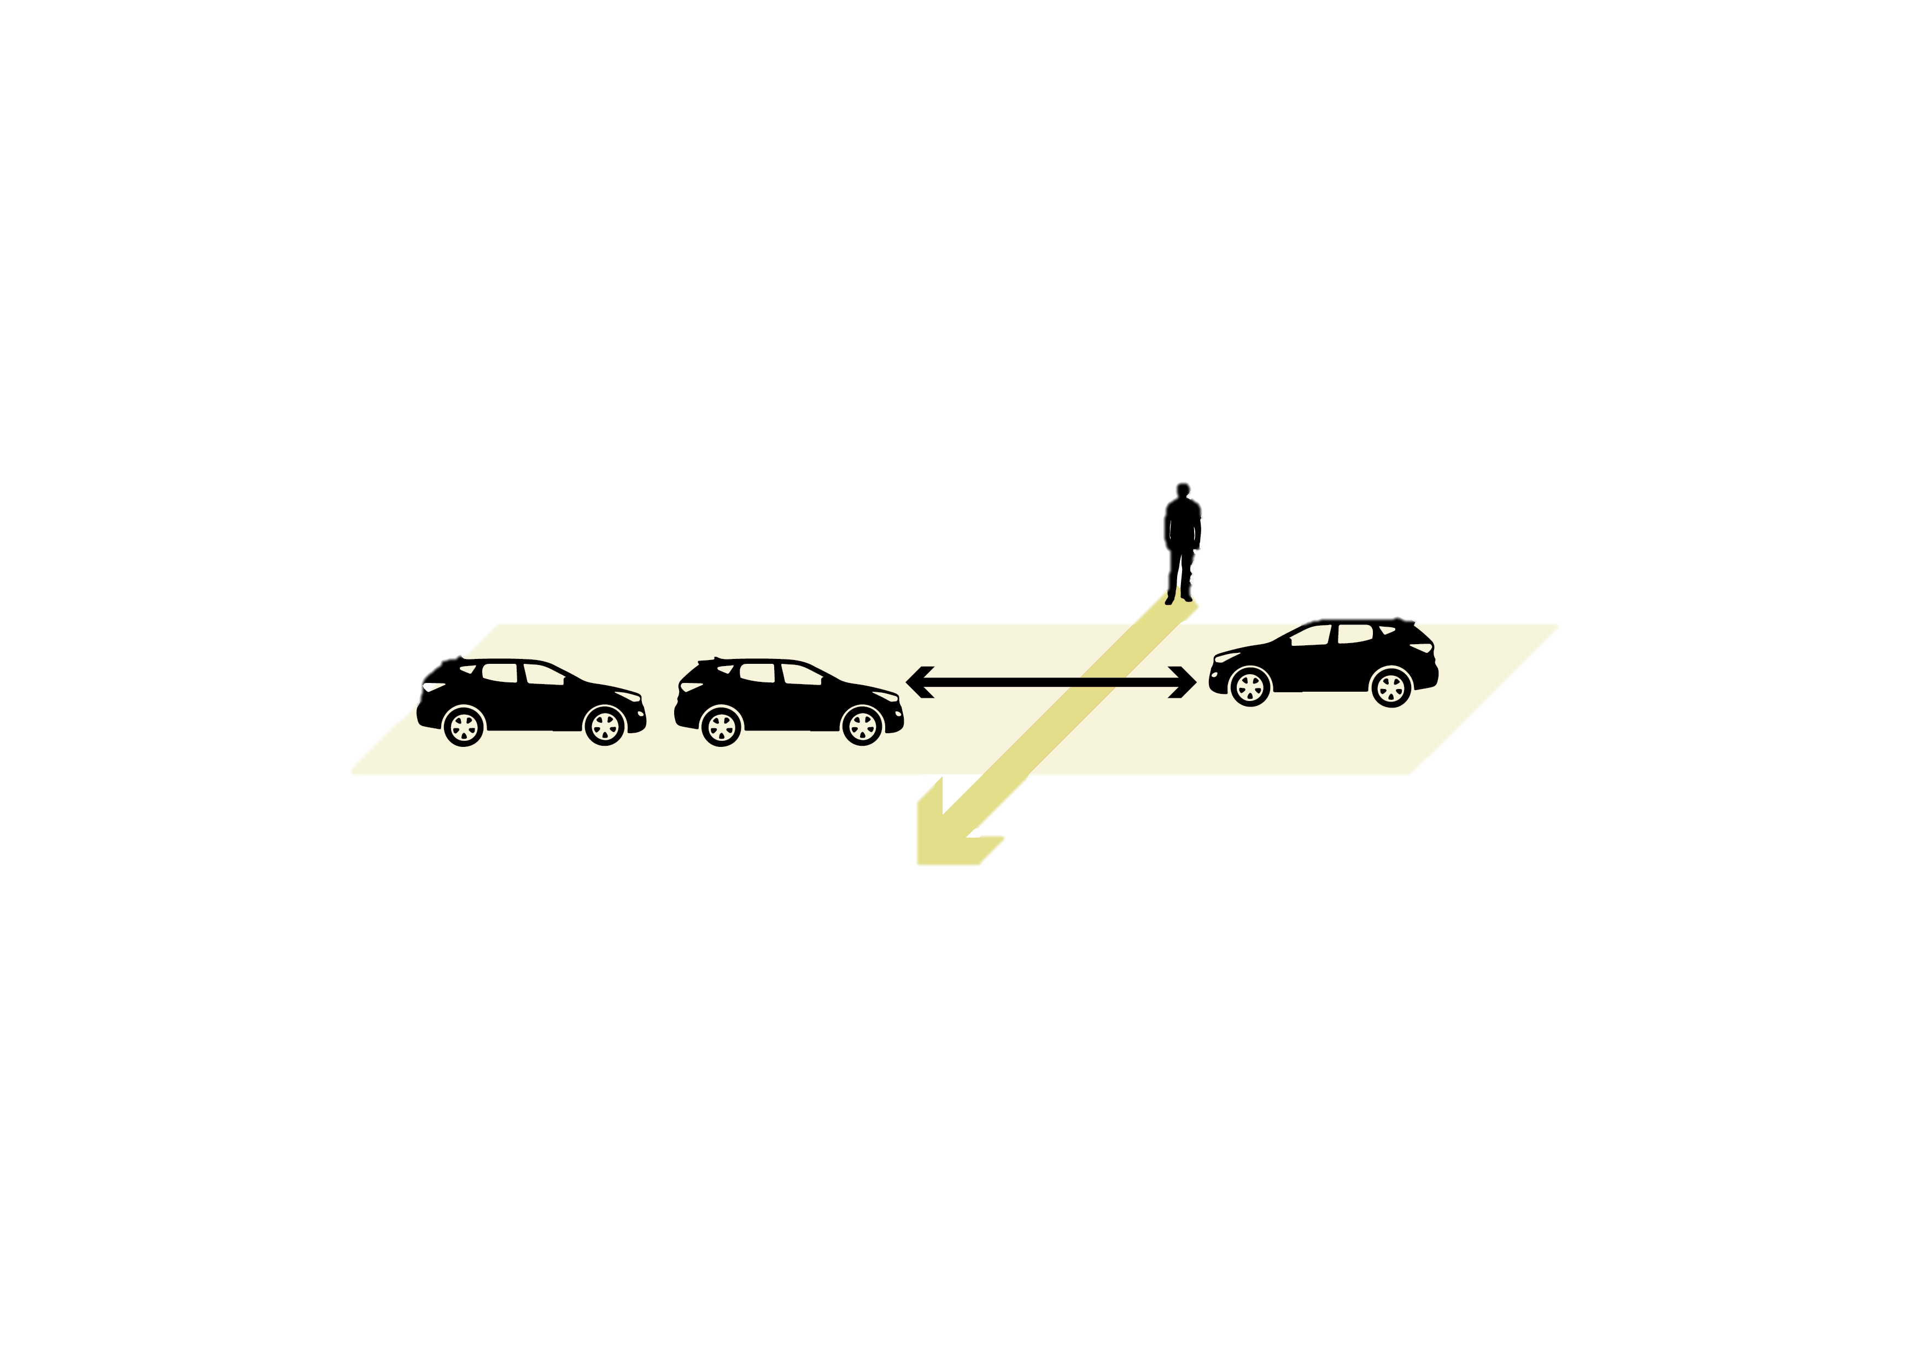
Legende
0 - 50: Bespeelbaar
200 - 400: Goede oversteekbaarheid
tot 350 gemengd verkeer mogelijk
50 - 200: Lagere schoolkinderen
kunnen zelfstandig oversteken
400 - 600: Iets minder
goede oversteekbaarheid

Slide 11
4 – Effect/Impact ANPR per straat in cijfers

Slide 12
Verduidelijking cijfers van volgende slides
Vb: ‘s morgens: 200 v/u → 60 v/u
Aantal voertuigen per uur voor plaatsing ANPR camera’s
200 v/u
Aantal voertuigen per uur na plaatsing ANPR camera’s
60 v/u

Slide 13
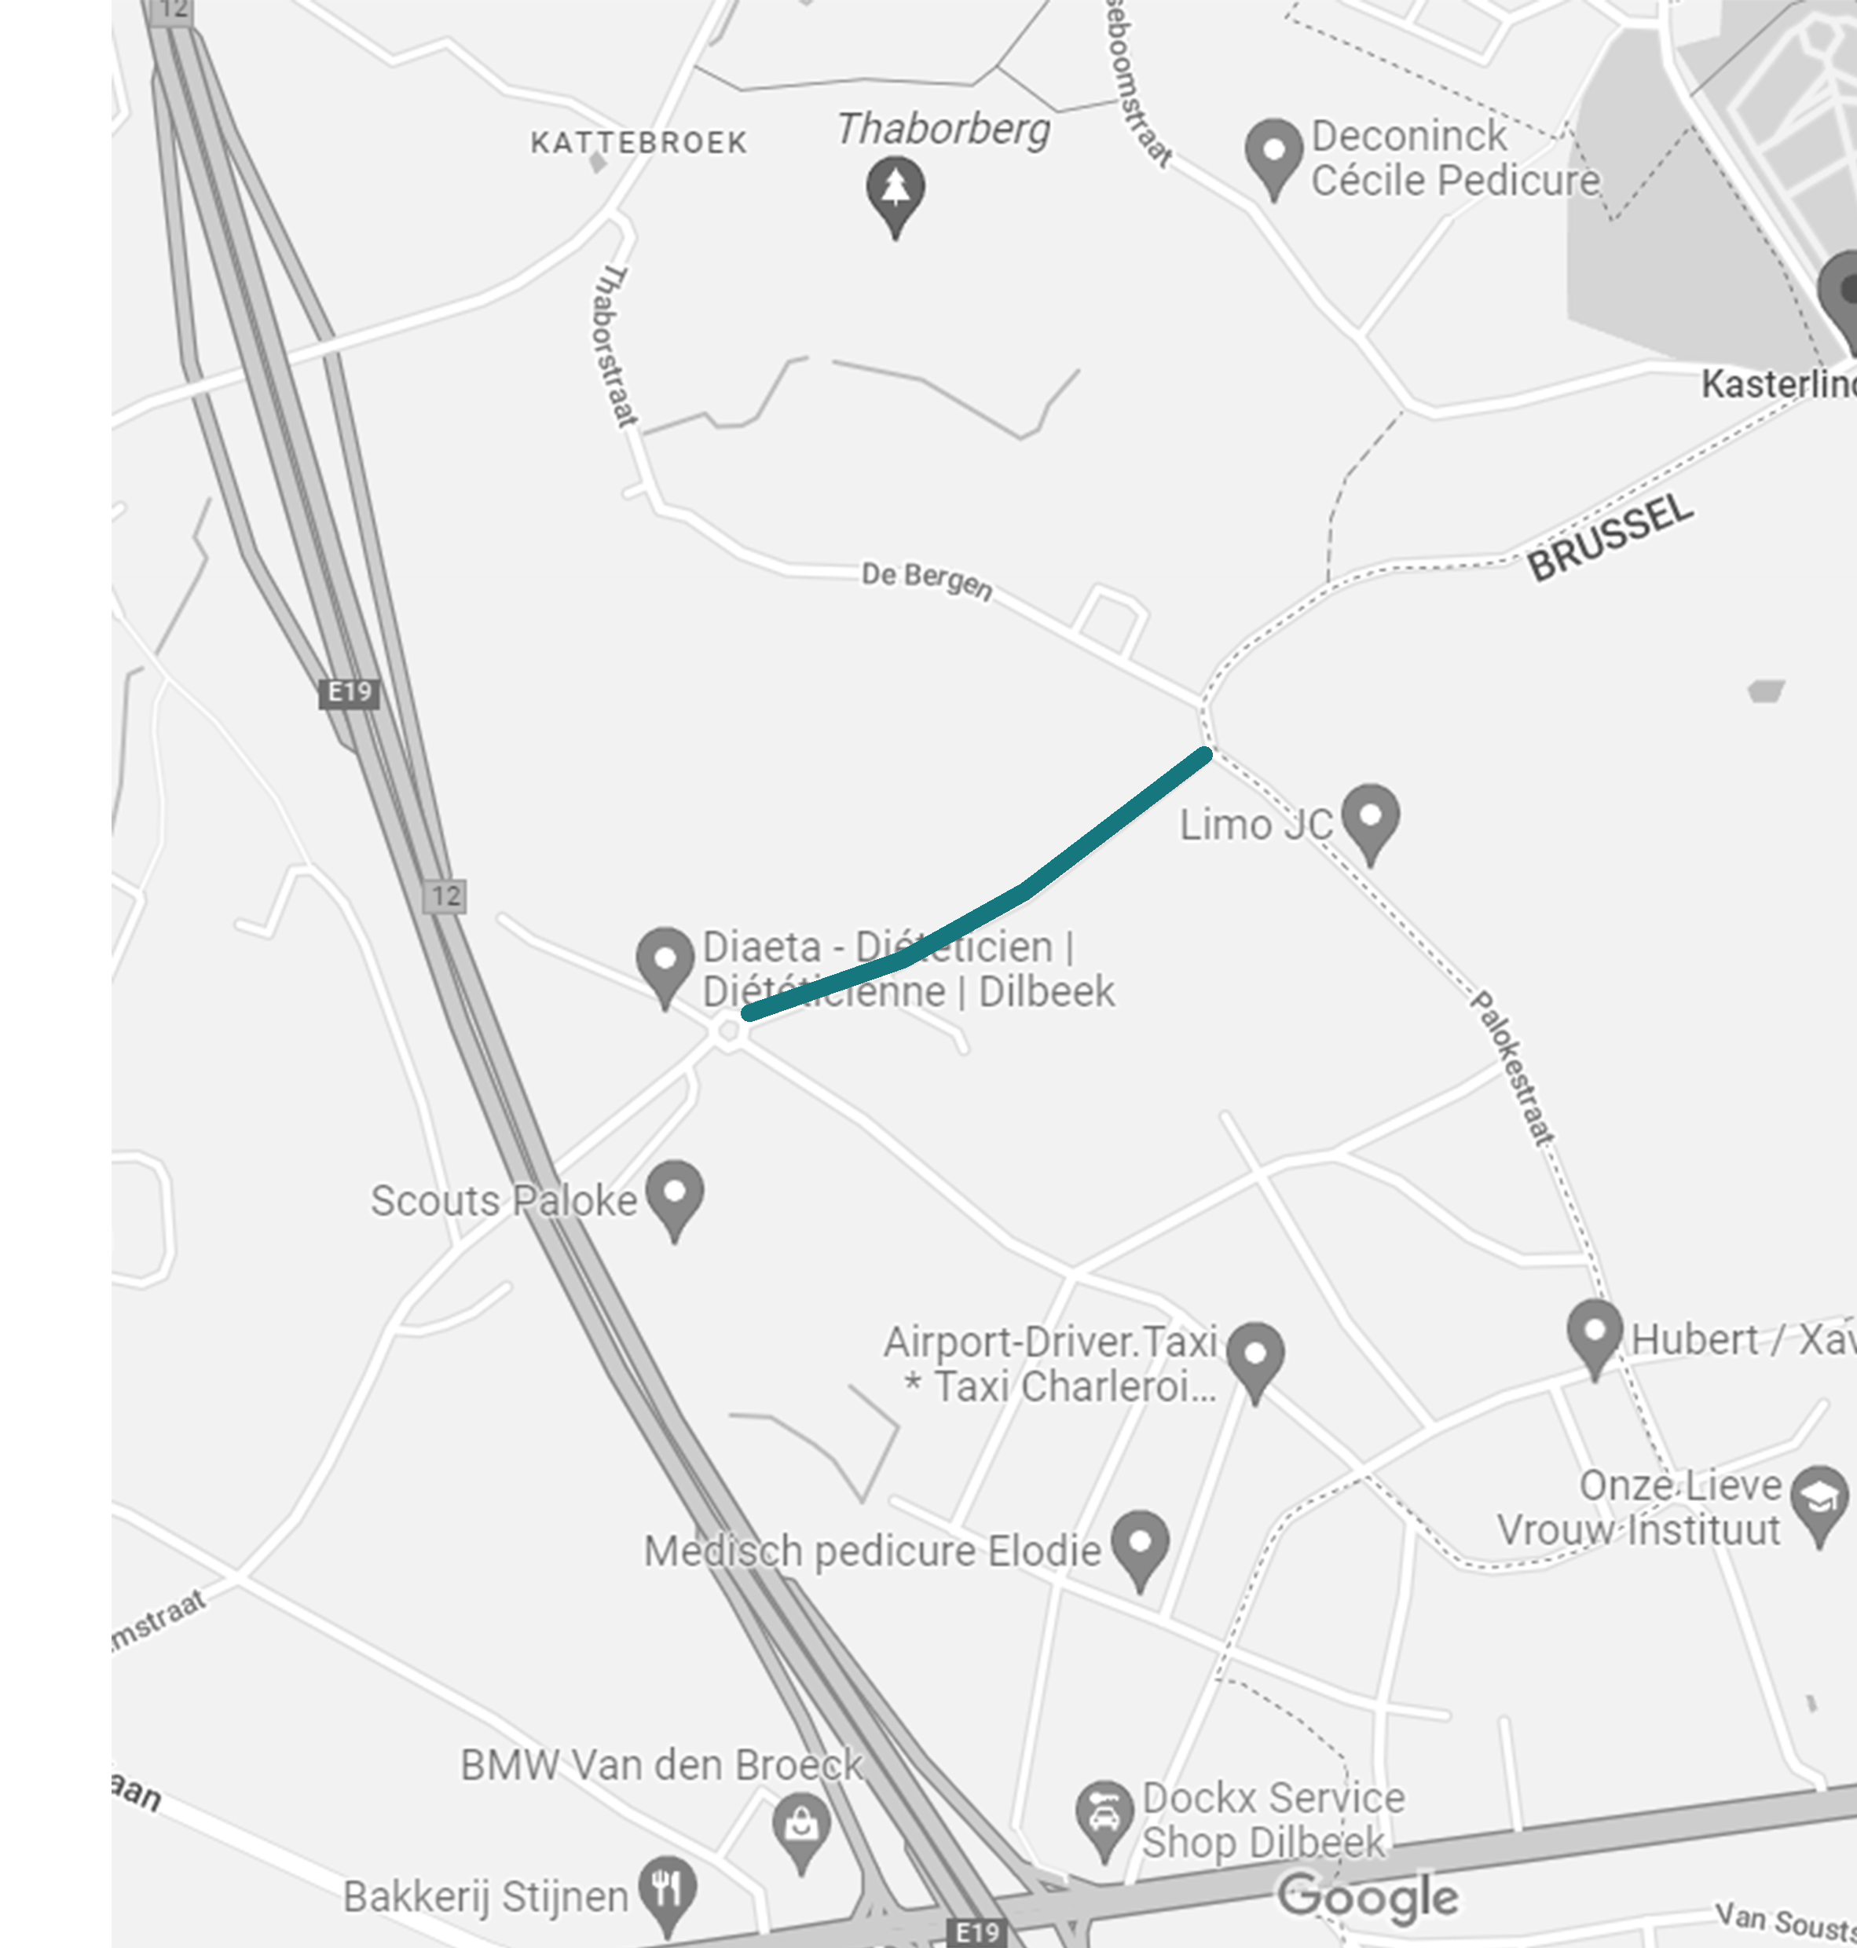
Effect/Impact ANPR
Berchemstraat
Daling van meer dan 50% tijdens de spitsuren
Richting SAB:
‘s morgens: 200 v/u → 60 v/u
‘s avonds: 180 v/u → 35 v/u
Vanuit SAB richting Dilbeek:
‘s morgens: 80 v/u → 40 v/u
‘s avonds: 100 v/u → 40 v/u
Notes:
Op de Berchemstraat wordt er een daling van meer dan 50% waargenomen tijdens de spituren.
Richting S A B spreken we ‘s morgens over een daling van 200 naar 60 voertuigen gemiddeld. ‘
Vanuit S A B richting Dilbeek daalt van 80 naar 40 voertuigen ‘s morgens,
Op de Berchemstraat wordt er een daling van meer dan 50% waargenomen tijdens de spituren.
Richting S A B spreken we ‘s avonds vanuit S A B naar Dilbeek over een daling van gemiddeld 180 naar 35 voertuigen per uur.
Vanuit S A B richting Dilbeek ‘s avonds passeren er gemiddeld 40 ipv 100 voertuigen richting S A B per uur.

Slide 14
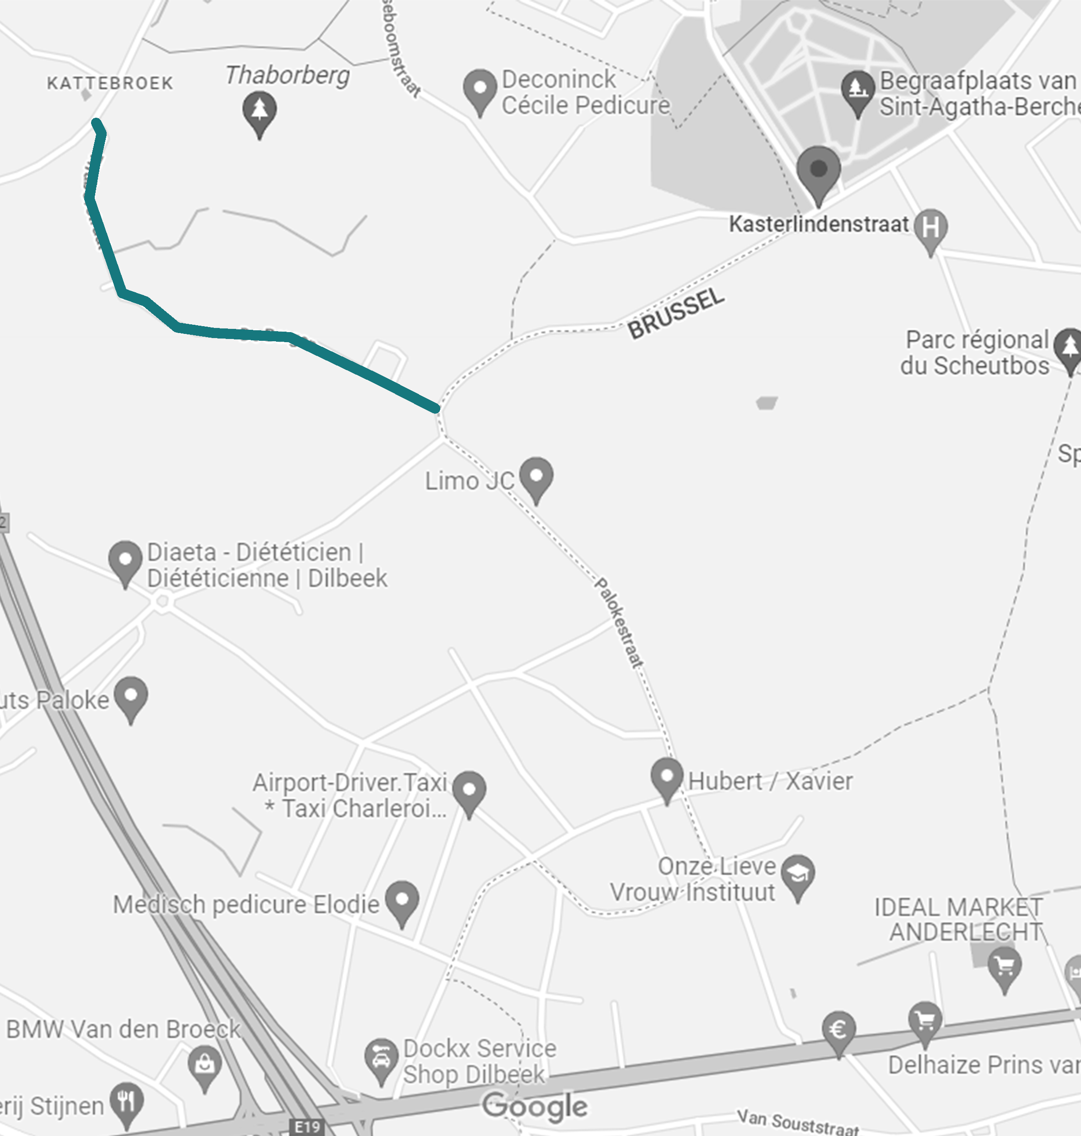
Effect/Impact ANPR
Bergen & Tharborstraat
Zeer significante daling, tot wel 70%.
In richting van de Afrittencomplex 12, naar beneden:
‘s morgens: 100 v/u → 40 v/u
‘s avonds: 200 v/u → 40 v/u
Richting Kasterlindenstraat, naar boven
‘s morgens: 200 v/u → 50 v/u
‘s avonds: 250 v/u → 70 v/u
Notes:
Ook op de Bergen Thaborstraat is er een zeer significante daling, tot wel 70%. In richting van de Afrittencomplex 12, naar beneden, daalt ‘smorgens het verkeer van 100 voertuigen gemiddeld naar 40
Richting Kasterlindenstraat, naar boven daalt het verkeer ‘s morgens beduidend, gemiddeld 200 naar 50 voertuigen per uur. ‘
Ook op de Bergen Thaborstraat is er een zeer significante daling, tot wel 70%. In richting van de Afrittencomplex 12, naar beneden, daalt ‘s avonds dit van 200 voertuigen naar 40 voertuigen gemiddeld.
Richting Kasterlindenstraat, naar boven daalt het verkeer ‘s Avonds dalen de passages van gemiddeld 250 voertuigen tot 70 voertuigen die de Bergen naar boven rijden.

Slide 15
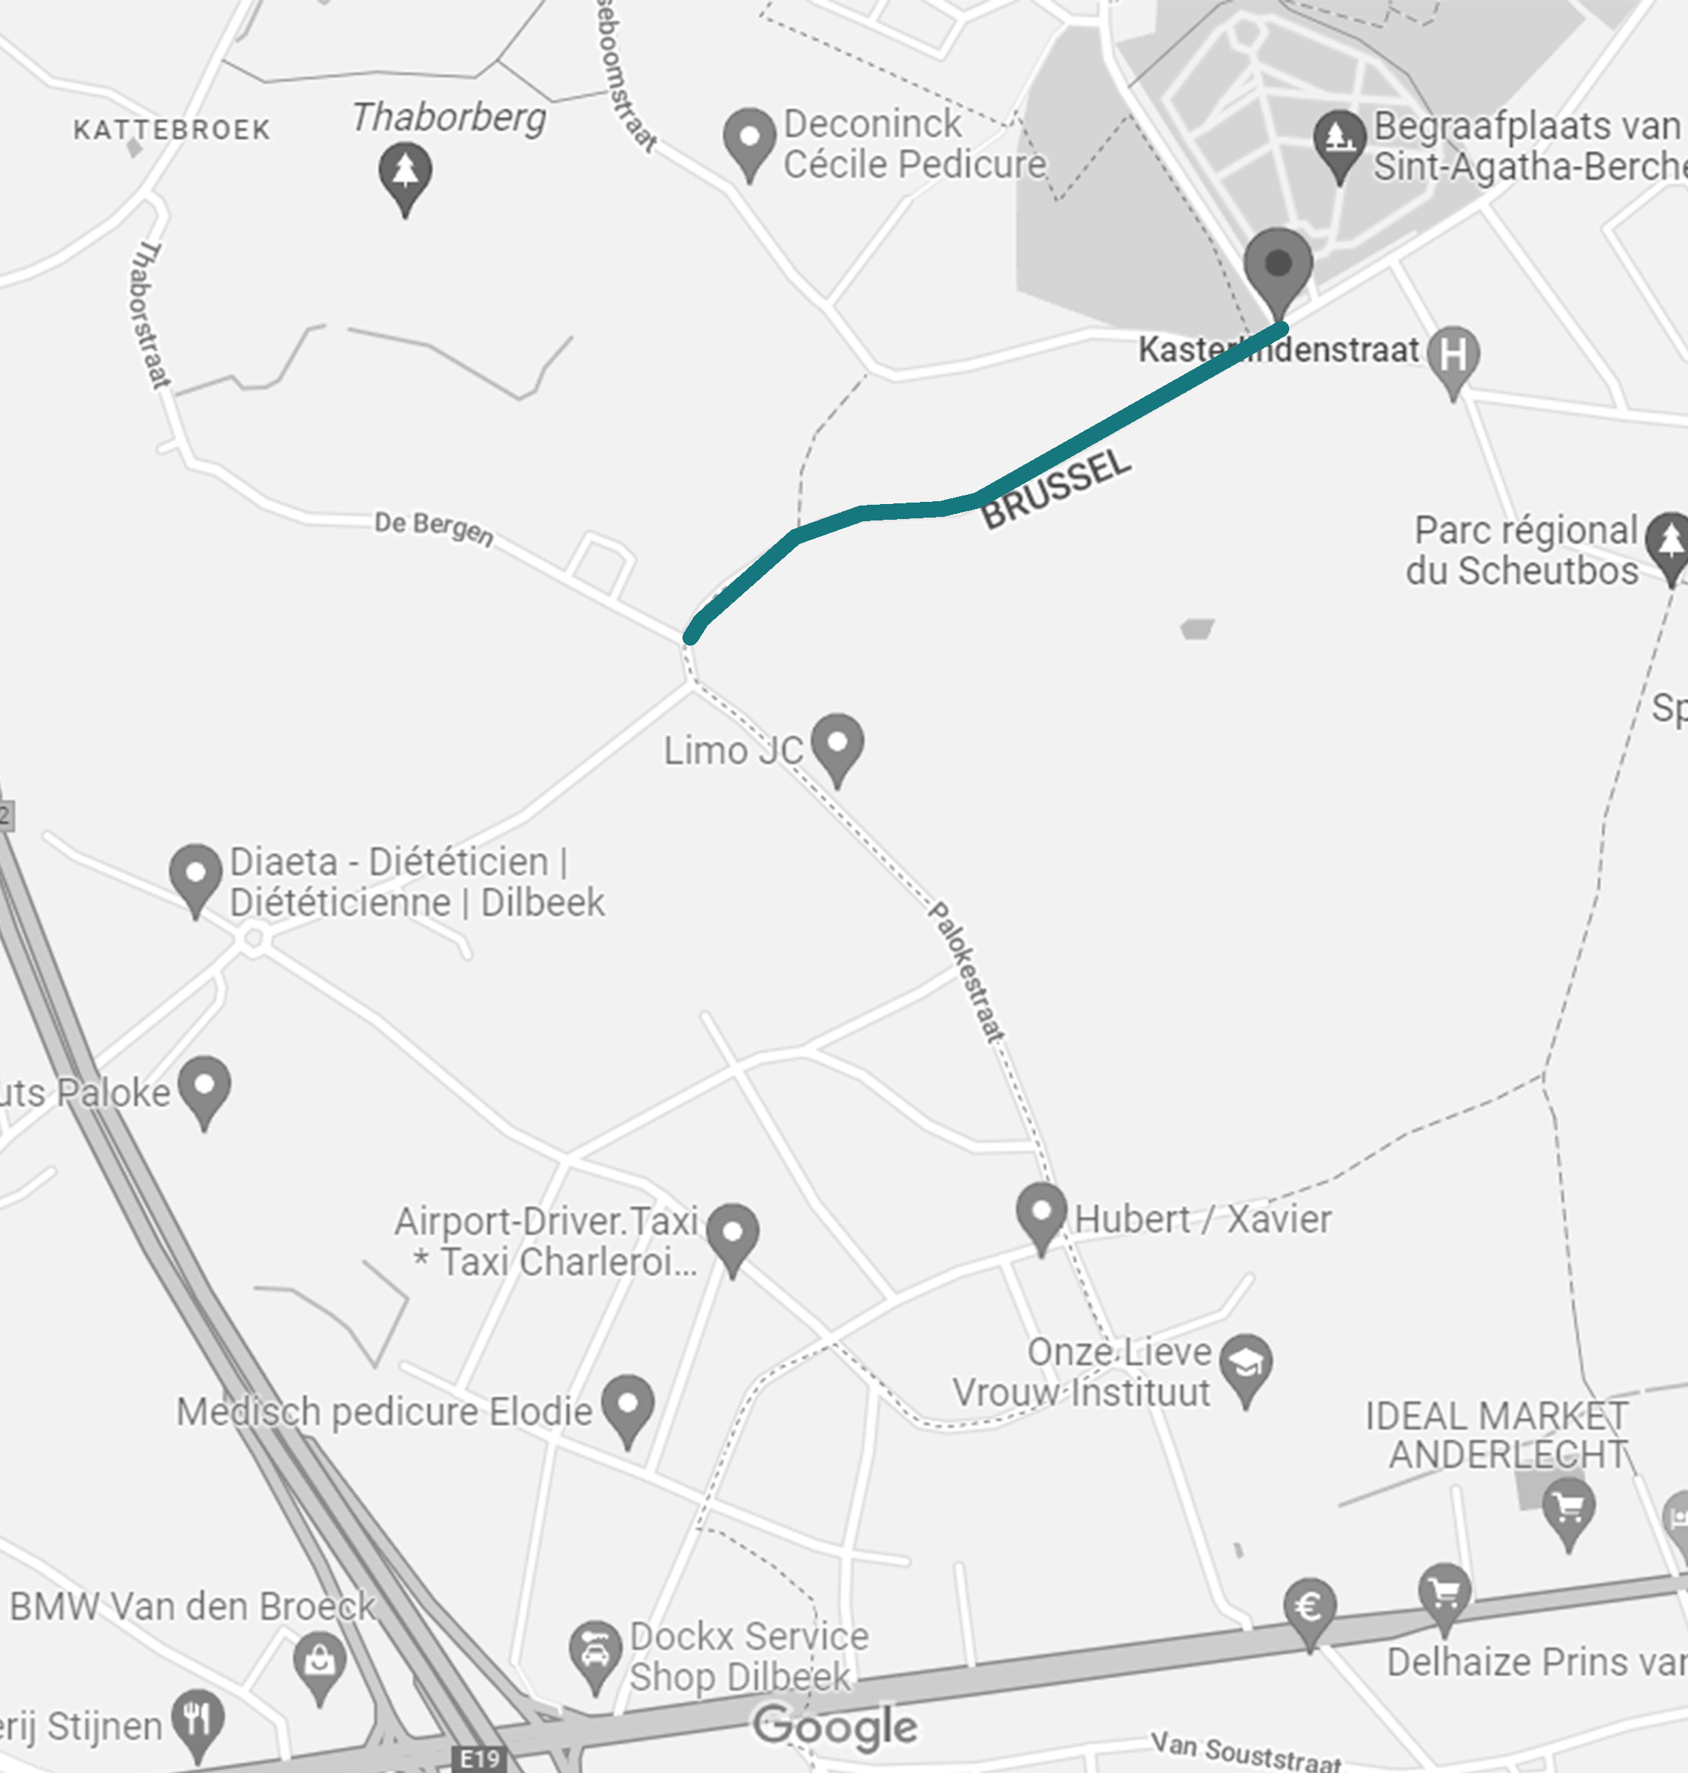
Effect/Impact ANPR
Kasterlindenstraat
Daling zichtbaar (!!!) Blijft veel verkeer
Richting SAB:
‘s morgens: 420 v/u → 220 v/u
‘s avonds: 300 v/u → 170 v/u
Richting Dilbeek:
‘s morgens: 180 v/u → 100 v/u
‘s avonds: 300 v/u → 120 v/u
Conclusie?
Drukke verkeersader richting BXL Woonstraat? Fietsstraat? Nog teveel verkeer?
Notes:
Kijken we naar de Kasterlindenstraat zelf, dan is er ook een daling te zien, in absolute aantal, rijdt hier gemiddeld nog veel verkeer.
(Mogelijke conclusie? Het verkeer van de Palokestraat en de vergunninghouders maken veel gebruik van Kasterlinden richting BXL)
Richting S A B rijden er ‘s morgens 220 ipv 420 voertuigen gemiddeld. Richting Dilbeek rijden er ‘s morgens 100 ipv 180 voertuigen gemiddeld.
! In beide richtingen gaat dit ‘s morgens over 390 voertuigen per uur → Woonstraat? Fietsstraat? Nog teveel verkeer?
Kijken we naar de Kasterlindenstraat zelf, dan is er ook een daling te zien, in absolute aantal, rijdt hier gemiddeld nog veel verkeer.
(Mogelijke conclusie? Het verkeer van de Palokestraat en de vergunninghouders maken veel gebruik van Kasterlinden richting BXL)
Richting S A B rijden er ‘s avonds 170 ipv 300 per uur
Richting Dilbeek rijden er ‘s avonds 120 ipv 300 per uur
! In beide richtingen gaat dit ‘s avonds over 220 voertuigen per uur ! → Woonstraat? Fietsstraat? Nog teveel verkeer?

Slide 16
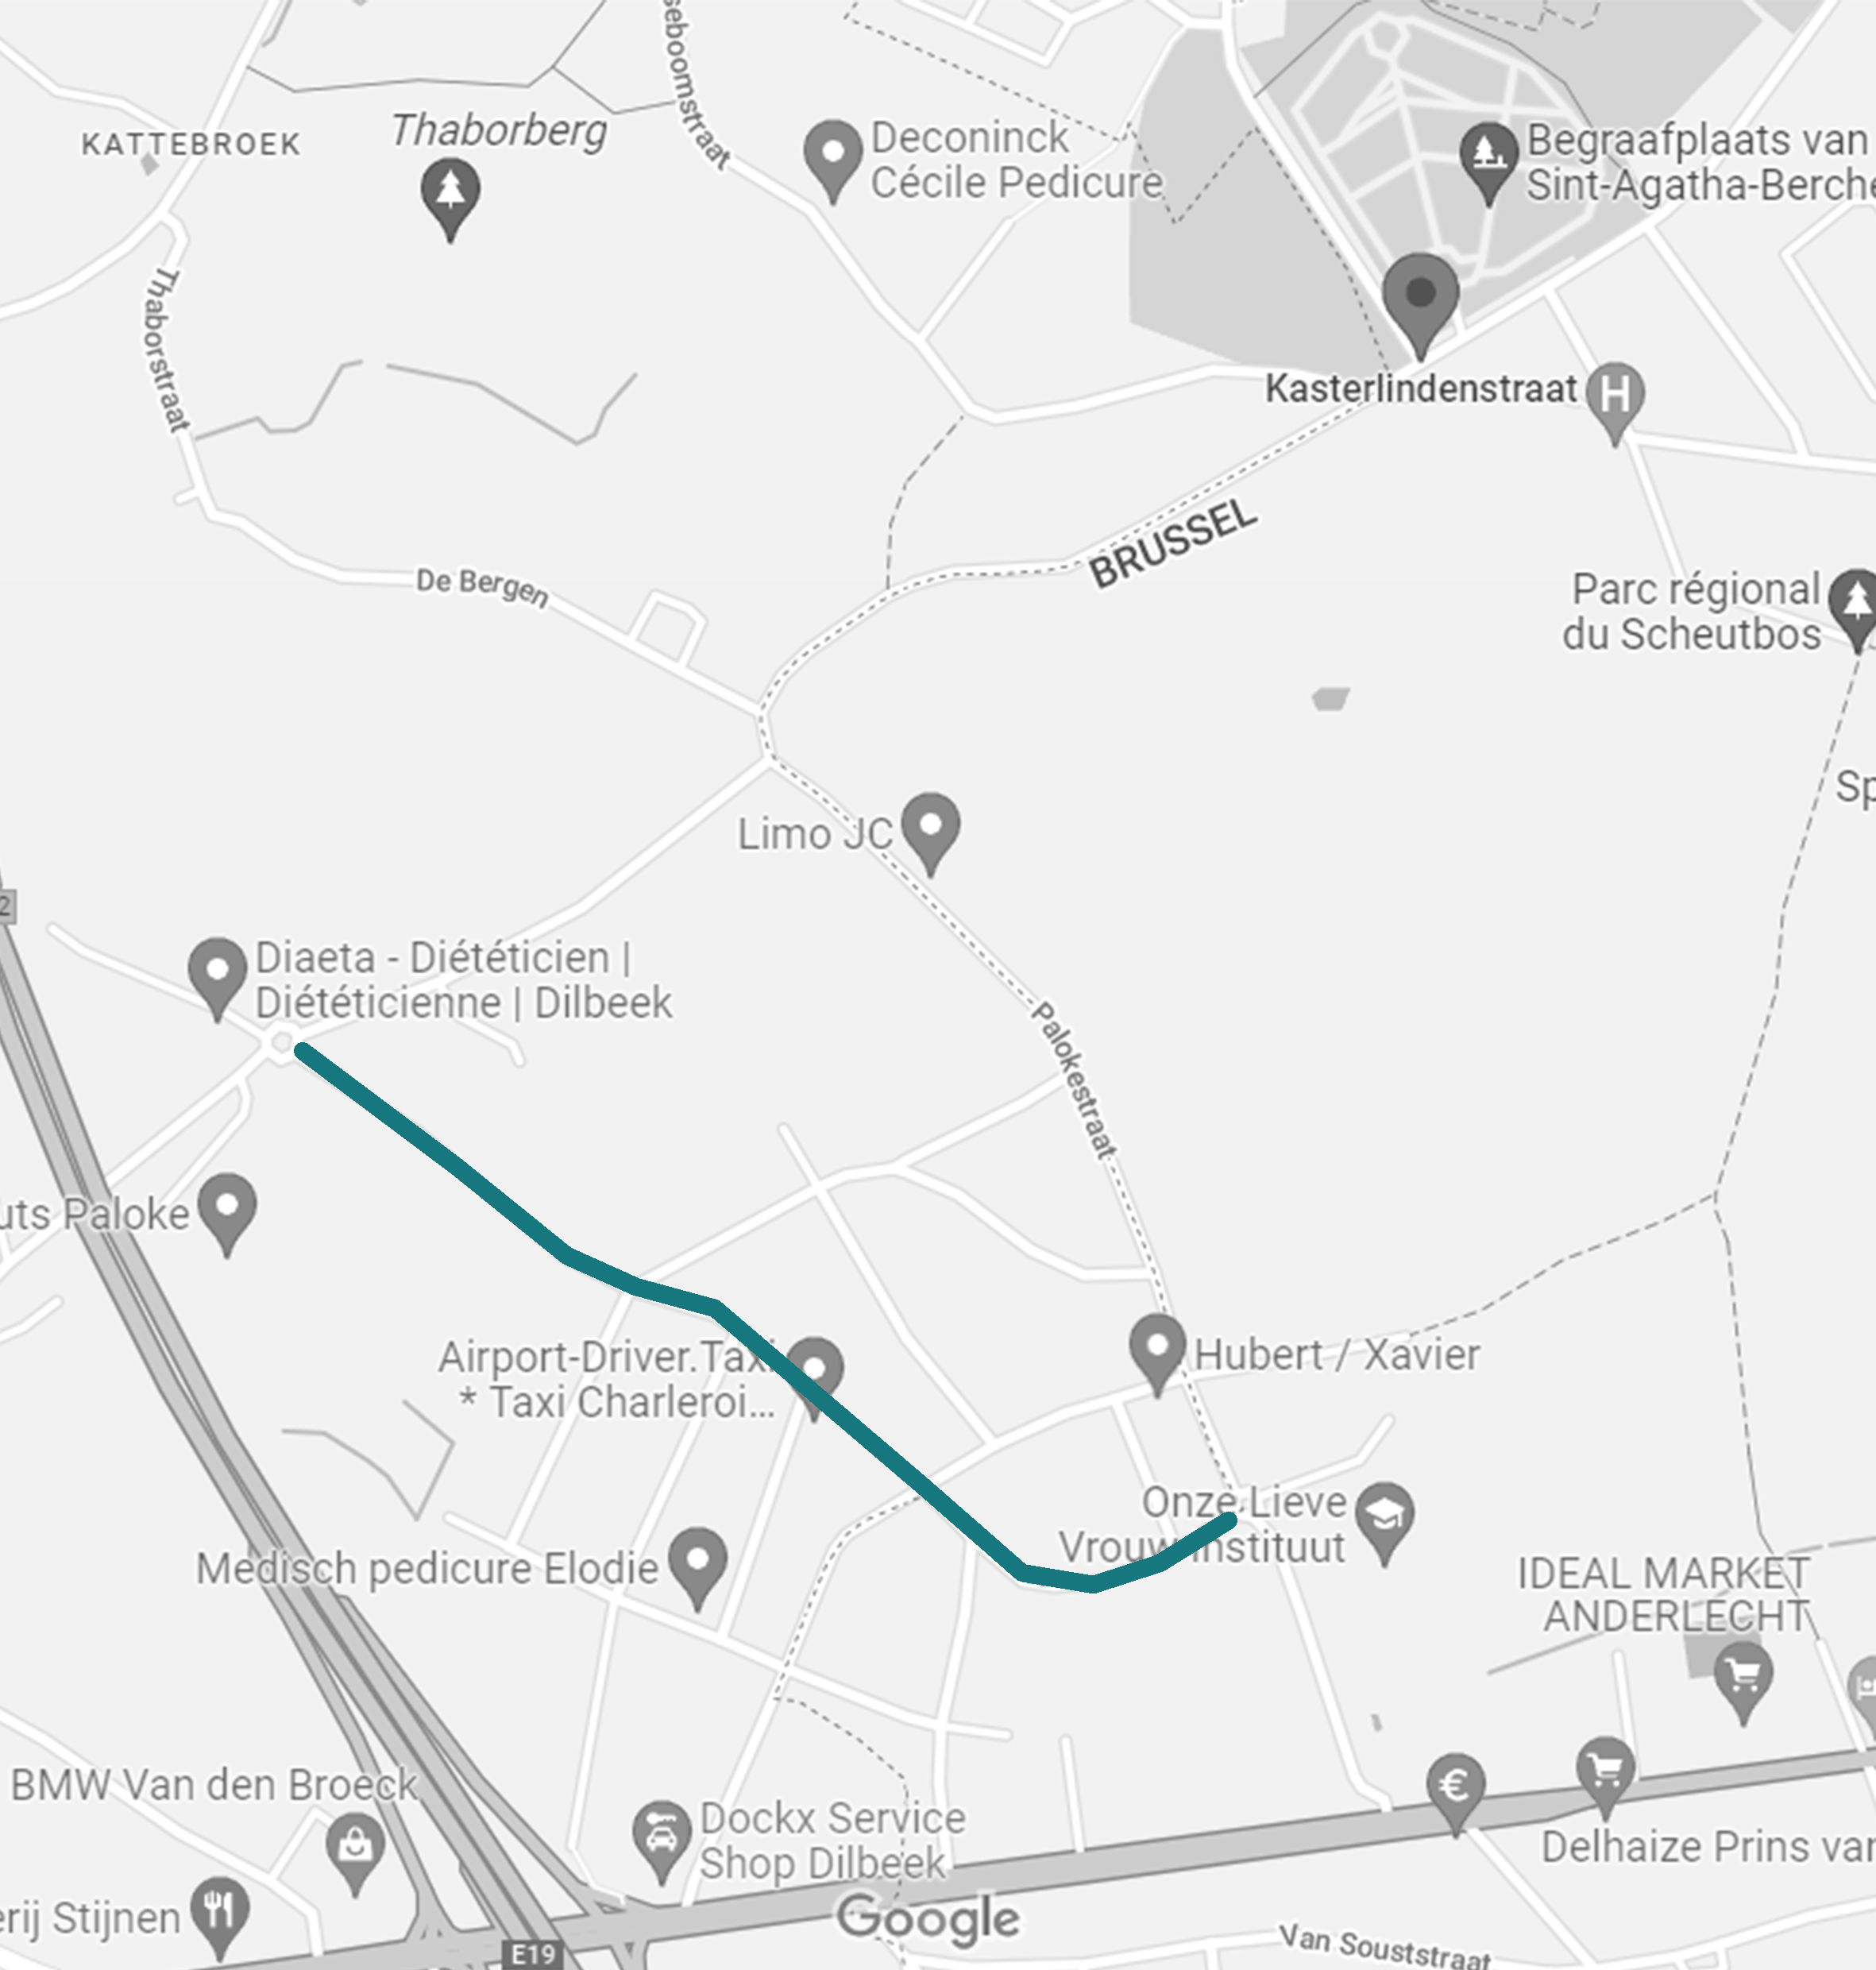
Effect/Impact ANPR
Moortebeekstraat
Geen significante wijziging
Gemiddelde aantallen per uur in zowel ochtendspits als avondspits onveranderd
Notes:
In de Paloke’wijk’ blijft het verkeer status quo, van een omrijbeweging doorheen de wijk is geen sprake.
In de Moortebeekstraat is er geen significante wijziging en blijven de gemiddelde aantallen per uur in de ochtendspits en avondspits dezelfde.
In de Paloke’wijk’ blijft het verkeer status quo, van een omrijbeweging doorheen de wijk is geen sprake.
In de Moortebeekstraat is er geen significante wijziging en blijven de gemiddelde aantallen per uur in de ochtendspits en avondspits dezelfde.

Slide 17
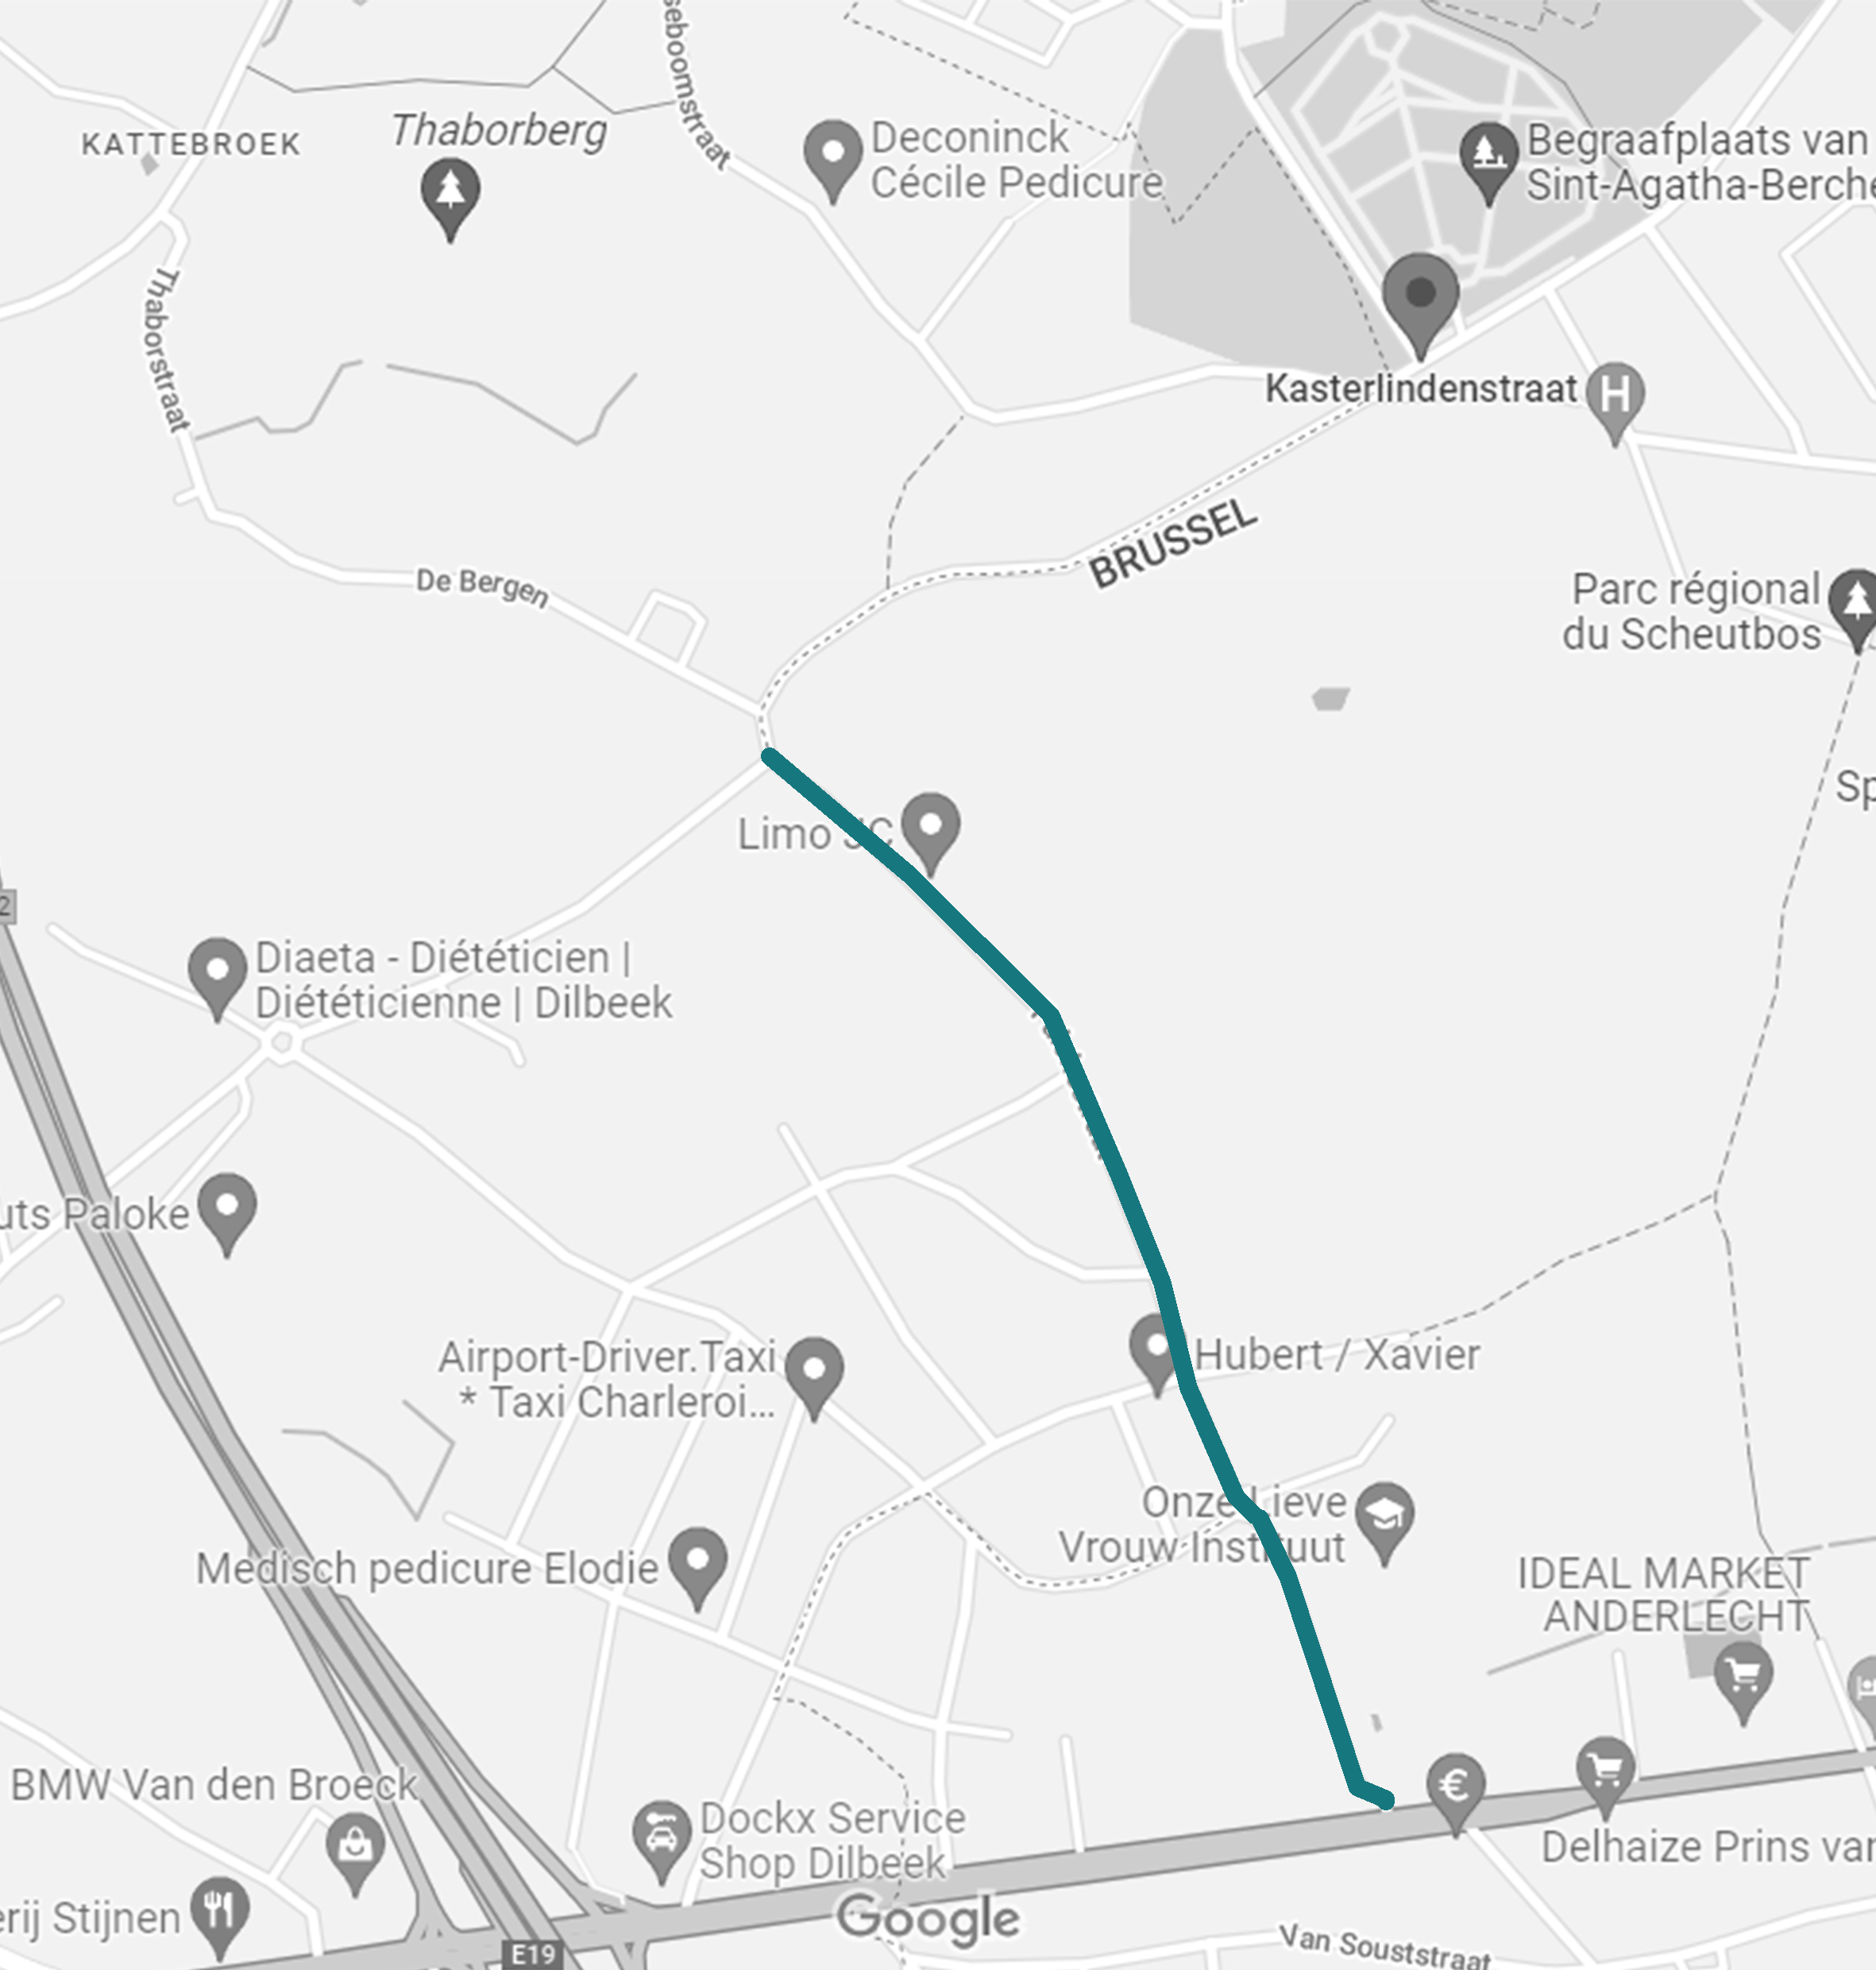
Effect/Impact ANPR
Palokestraat
Lichte stijging ‘s morgens van verkeer
‘s morgens: 96 v/u → 116v/u
Sterke stijging ‘s avonds van verkeer richting Kasterlinden
‘s avonds: 59 v/u → 91v/u
Berchemnaren die via deze weg naar huis rijden?
Notes:
Echter in de Palokestraat is er een lichting stijging van verkeer in de ochtendspits richting Kasterlinden (96 v/u → 116v/u)
Echter in de Palokestraat is vooral ‘s avonds het verkeer sterk gestegen richting Kasterlinden.(59 v/u → 91v/u) (Mogelijk? Berchemnaren die via deze weg naar huis rijden?)

Slide 18
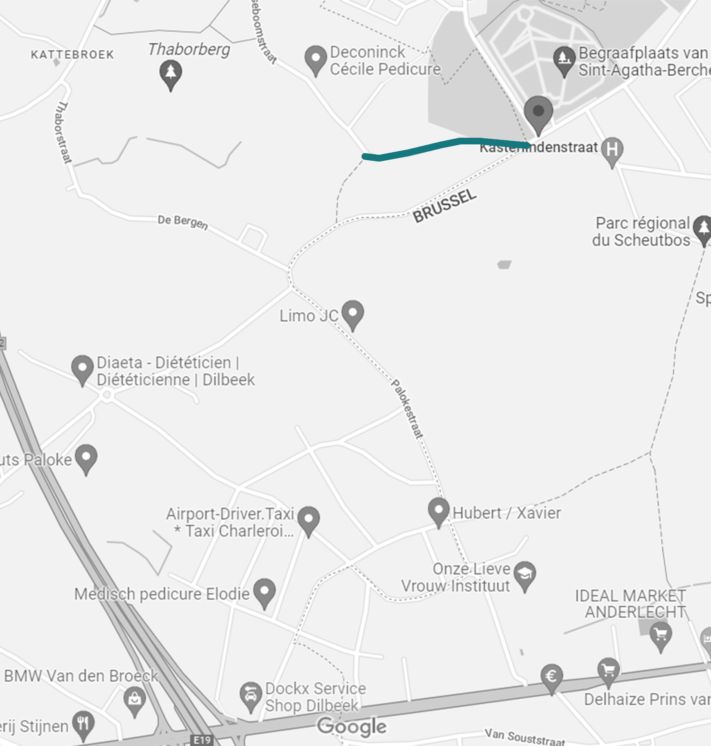
Effect/Impact ANPR
Kerselaarstraat
Haalt voordeel uit de éénrichtingsDilbeekstraat,
‘s morgens: Aantal passages
blijft gelijk
‘s avonds: 30 v/u → 55 v/u
Notes:
De Kerselaarstraat haalt voordeel uit de eenrichtingDilbeekstraat, ‘s morgens verandert er niets aan het aantal passages.
De Kerselaarstraat _ ‘s avonds is er wel een stijging, procentueel is dit een sterke stijging, maar in absolute aantal is dit aanvaardbaar.
Van gemiddeld 30 voertuigen /uur naar 55 voertuigen / uur.

Slide 19
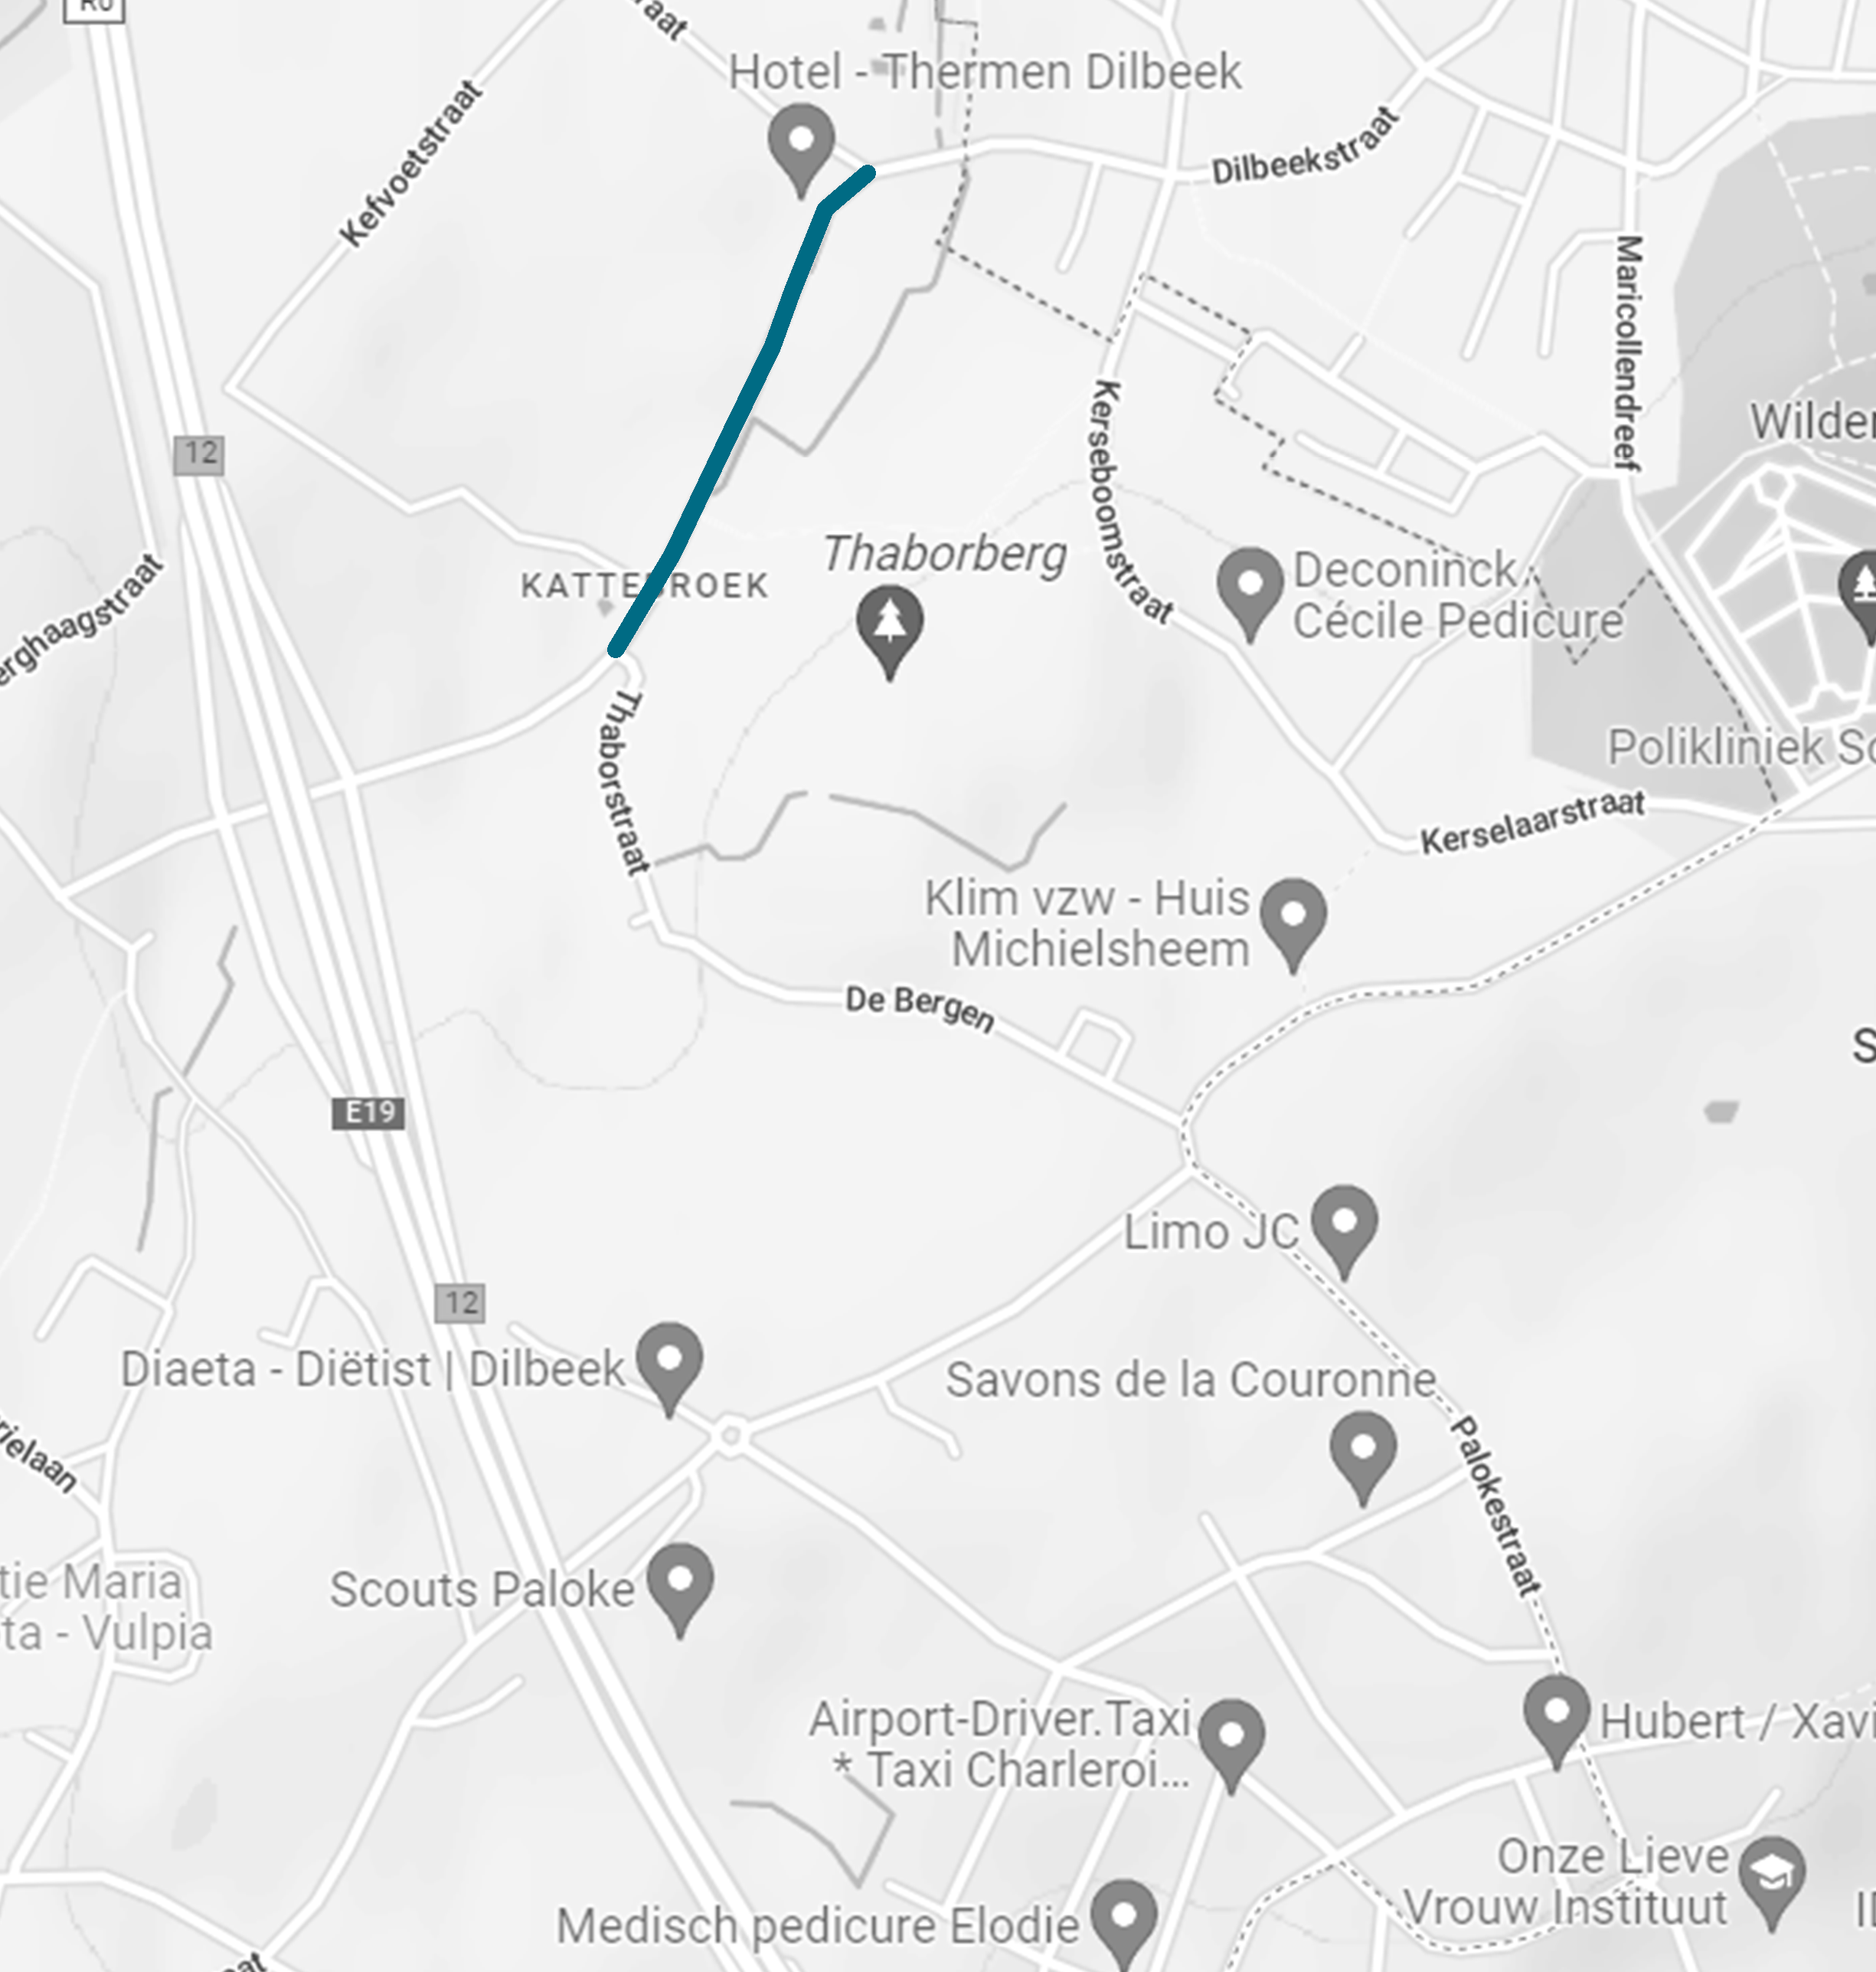
Effect/Impact ANPR
Kattebroekstraat
Duidelijke toename/stijging van verkeer
Richting Dilbeek/ R0:
‘s morgens: 280 v/u → 320 v/u
‘s avonds: 300 v/u → 400 v/u
Ondanks de eenrichtings- Dilbeekstraat, stijgt het verkeer op de Kattebroekstraat richting Brussel toch? De vraag is hier waar de passages naartoe gaan?
Notes:
Kijken we naar de Kattebroekstraat, dan zien we duidelijk een verschil
‘s morgens wordt van deze route richting Dilbeek/ R0 via Kattebroekstraat veel meer gebruik gemaakt. Hier stijgt het aantal passages van 280 voertuigen tot 320 gemiddeld per uur.
Ondanks de eenrichtings- Dilbeekstraat, stijgt het verkeer op de Kattebroekstraat richting Brussel toch? De vraag is hier waar de passages naartoe gaan? Dilbeekstraat gaat niet/ De thermen? Of afslaan via de maalbeekstraat? → Nog een meting doen, en vergelijken met de meting die werd gehouden in 2021?
Kijken we naar de Kattebroekstraat, dan zien we duidelijk een verschil avondspits.
‘s avonds was er voor ANPR reeds sprake van gemiddeld 300 voertuigen richting Dilbeek/afrittencomplex per uur. Na de invoering van ANPR steeg dit nog tot gemiddeld 400 voertuigen per uur.
Ondanks de eenrichtings- Dilbeekstraat, stijgt het verkeer op de Kattebroekstraat richting Brussel toch? De vraag is hier waar de passages naartoe gaan? Dilbeekstraat gaat niet/ De thermen? Of afslaan via de maalbeekstraat? → Nog een meting doen, en vergelijken met de meting die werd gehouden in 2021?

Slide 20
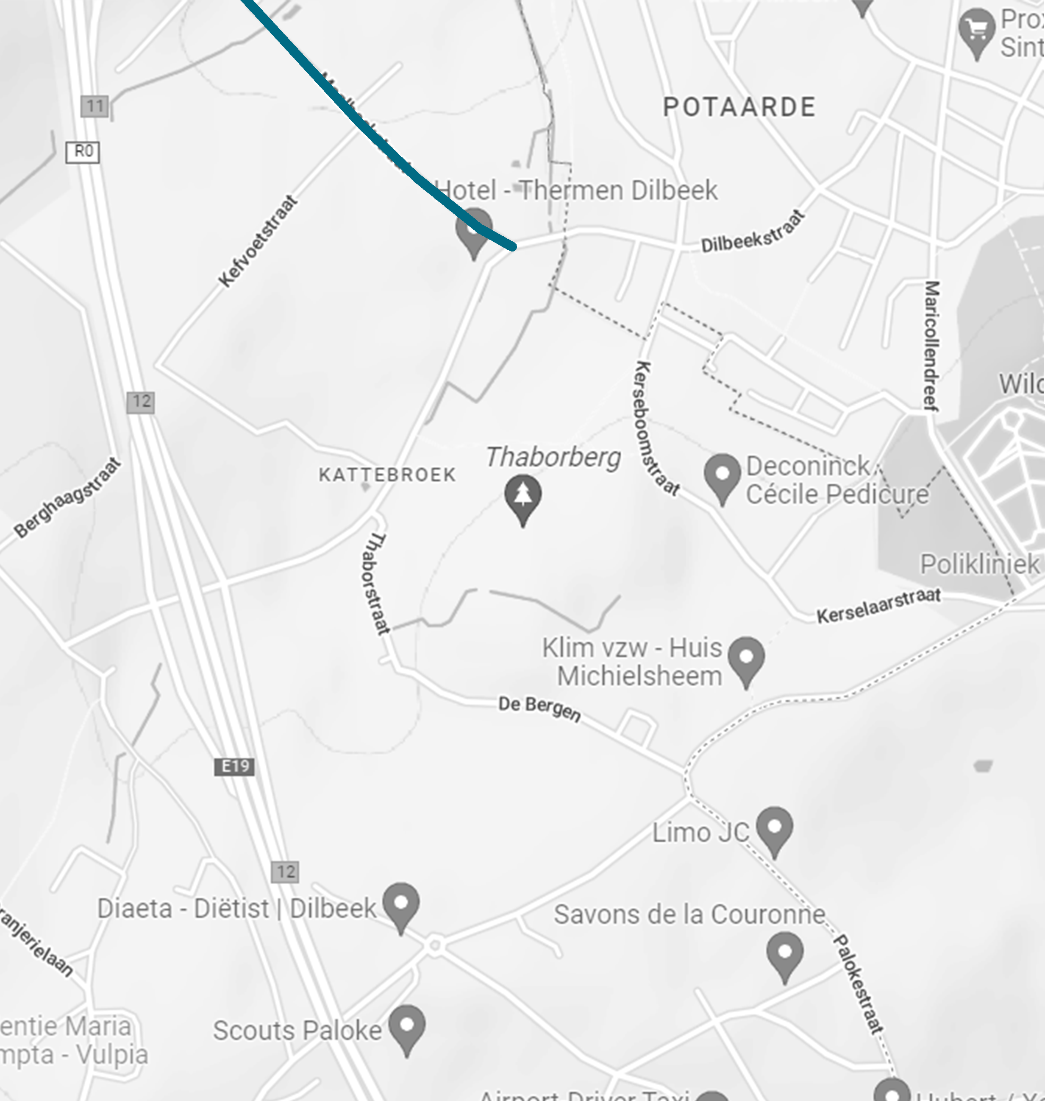
Effect/Impact ANPR
Maalbeekstraat
Verkeer richting de Petrus Bayensstraat
Toename van verkeer
‘s morgens: 36 v/u → 62 v/u
blijft gelijk
‘s avonds: 54 v/u → 71 v/u
Notes:
De Maalbeekstraat _ ‘s morgens en ‘s avonds is er wel een stijging, procentueel is dit een sterke stijging, maar in absolute aantallen is dit aanvaardbaar.

Slide 21
5 – Leefbaarheidsklassen toegepast
Indien 2-richtingsstraat → Cijfers = het aantal weer van beide richtingen opgeteld

Slide 22
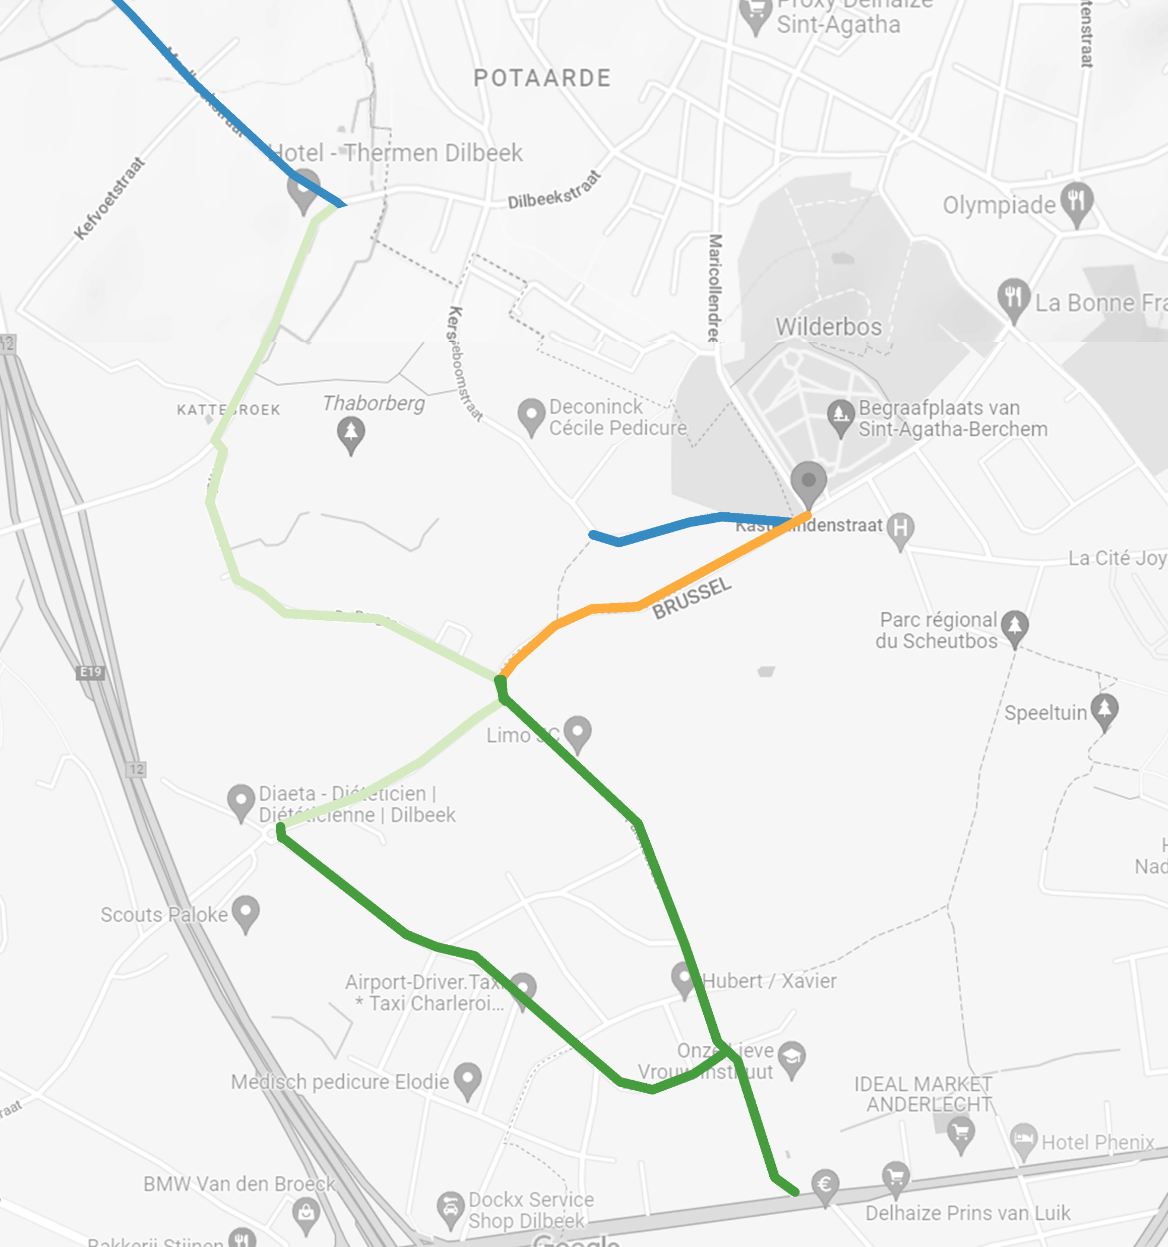
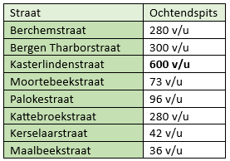
Zonder ANPR-camera’s
Ochtendspits

Slide 23
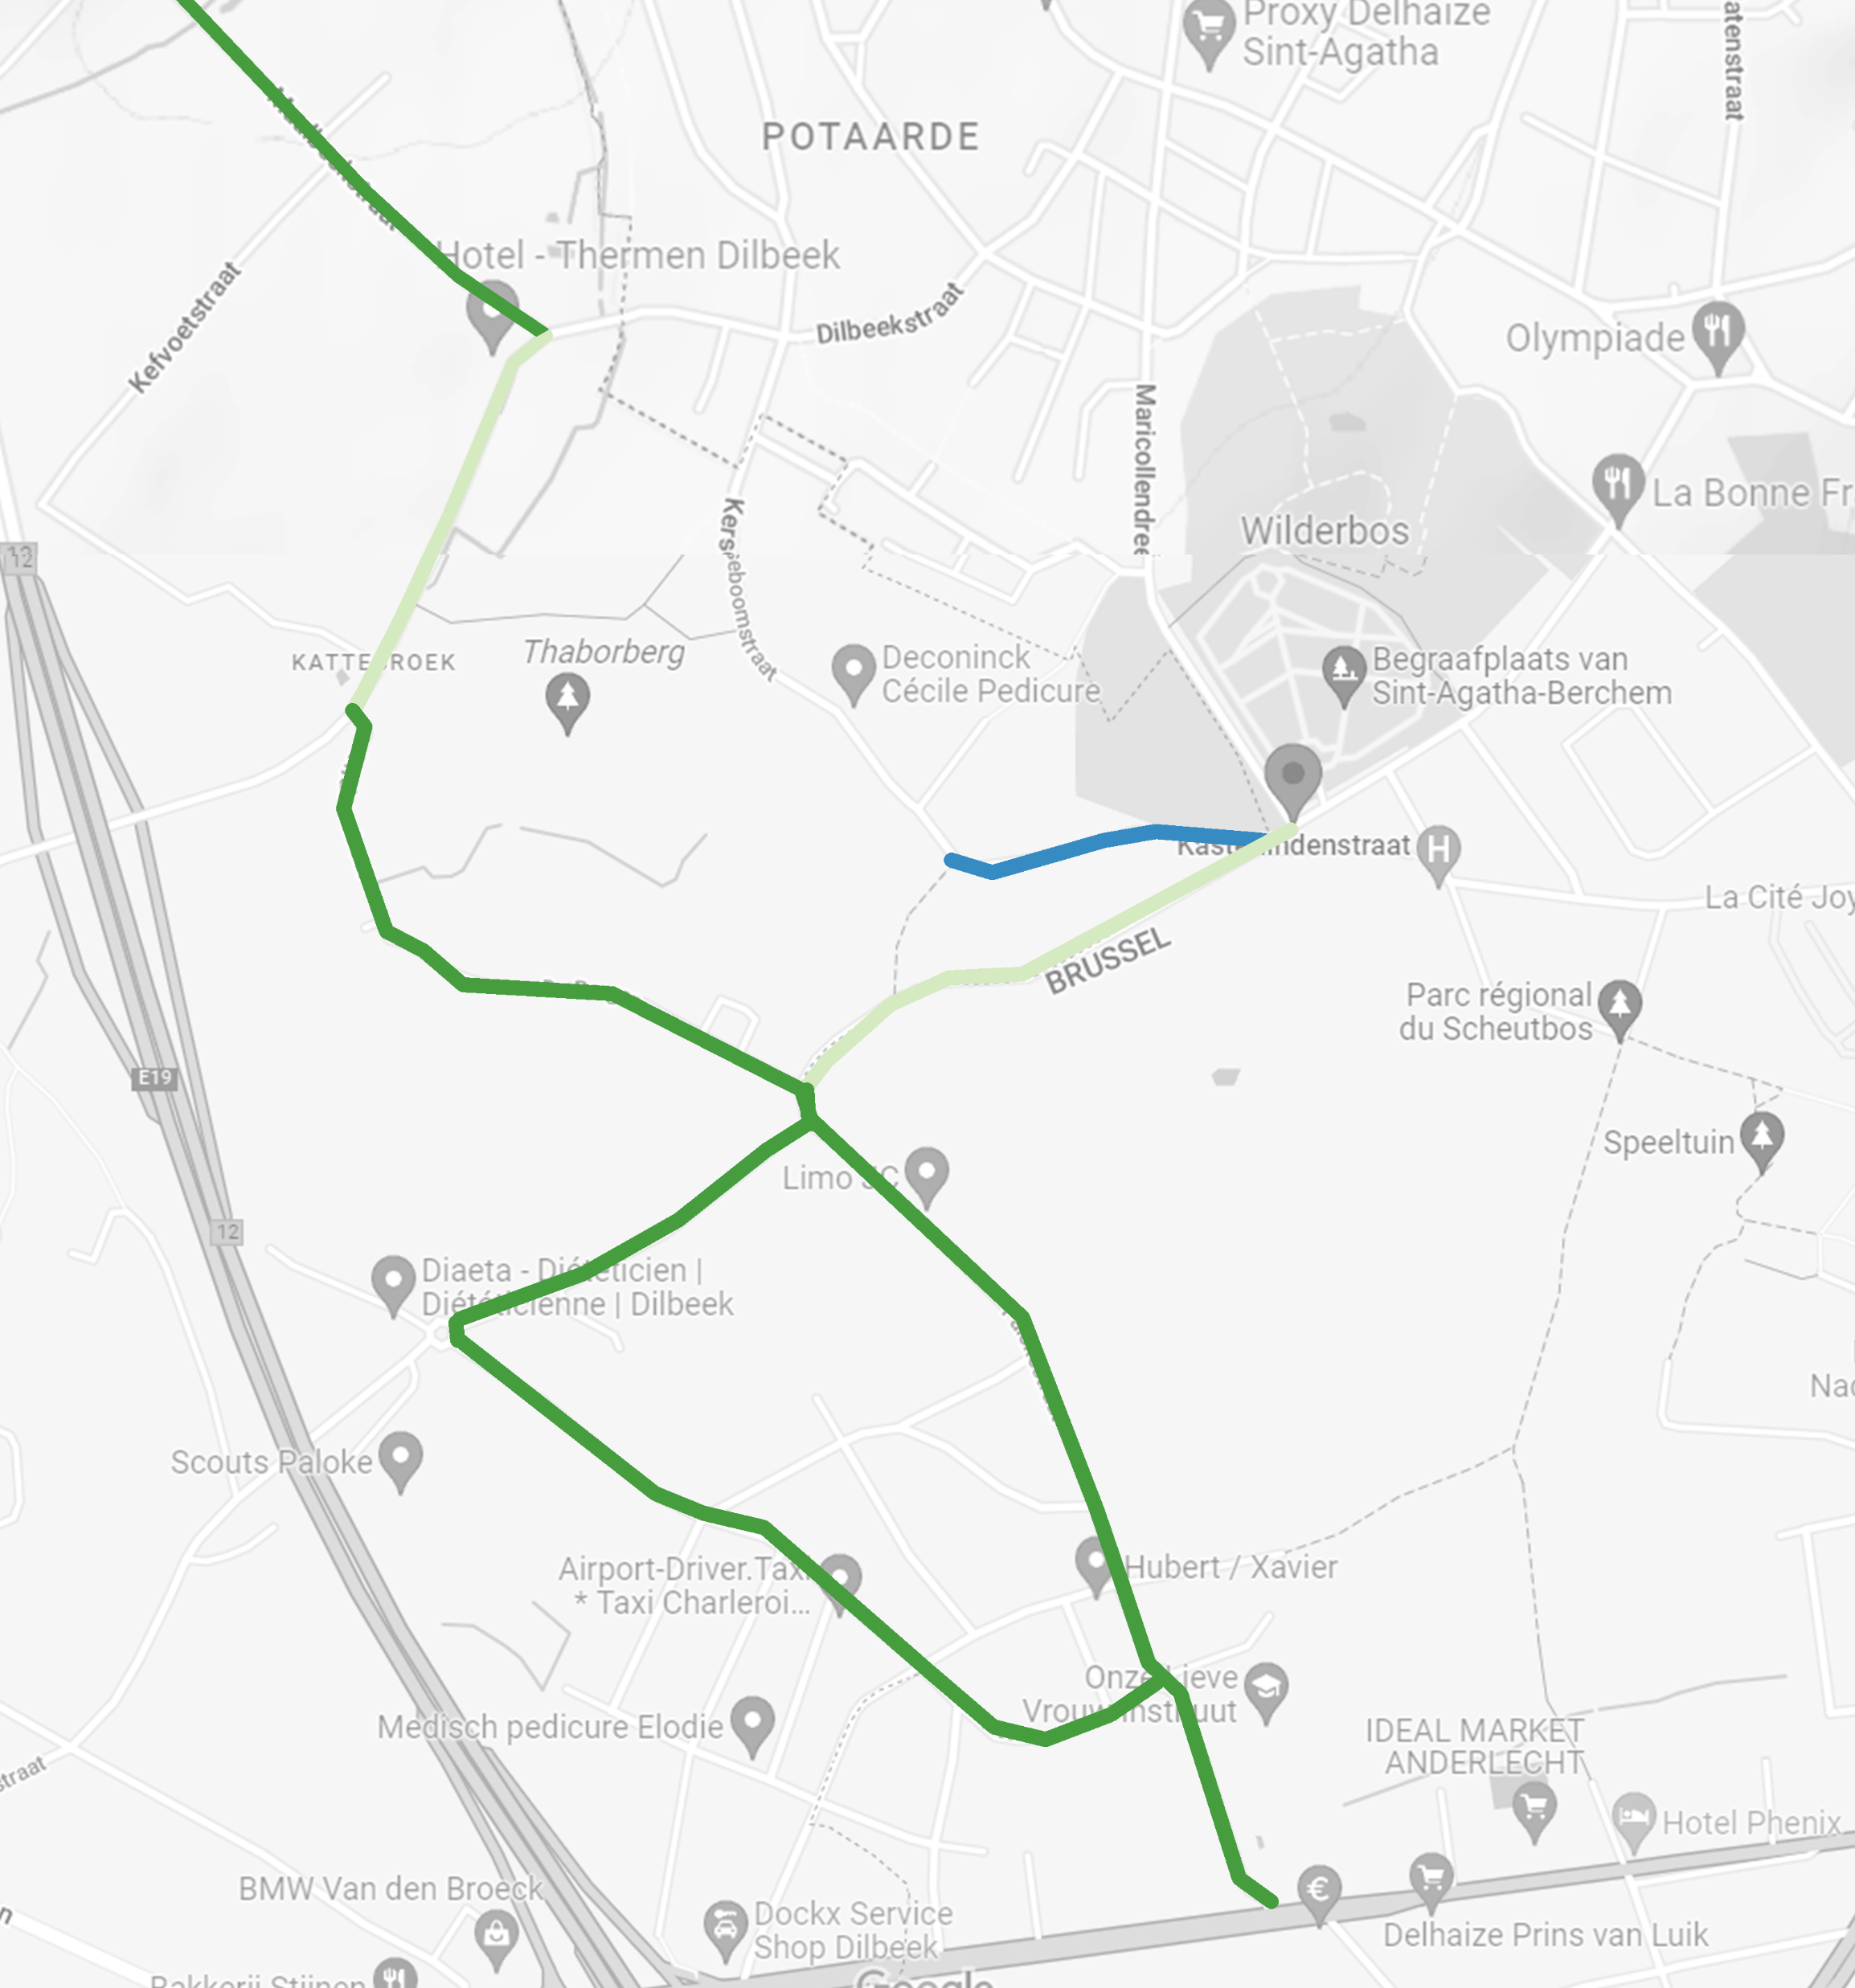
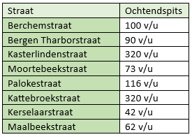
Met ANPR-camera’s
Ochtendspits

Slide 24
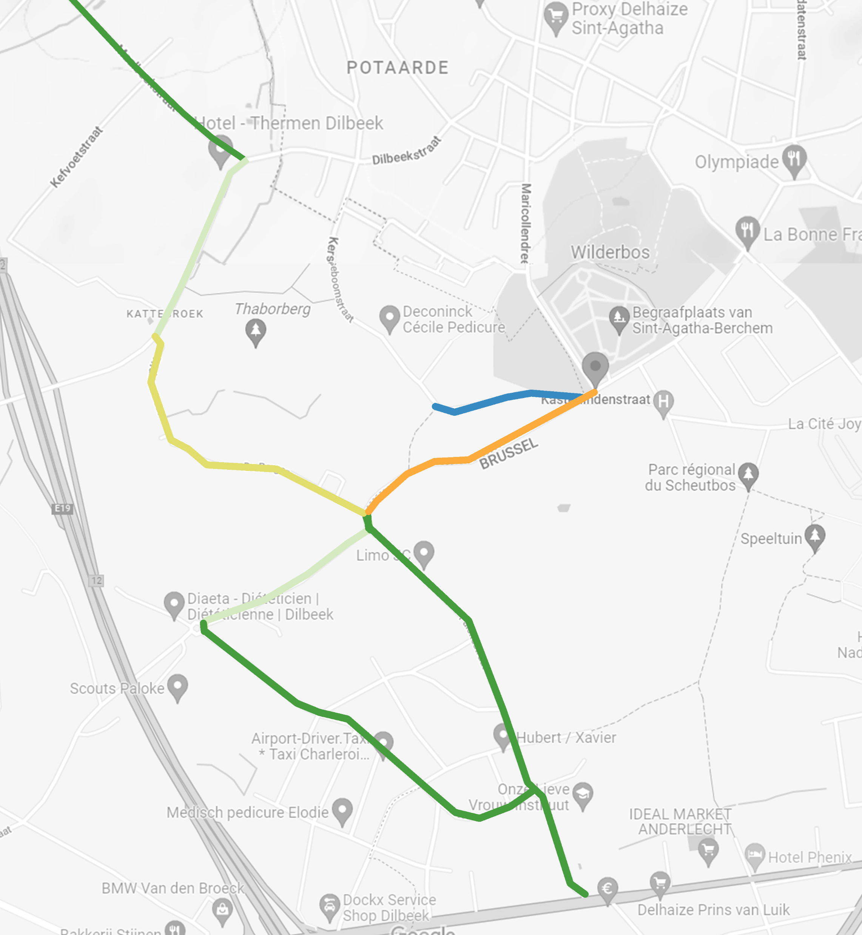
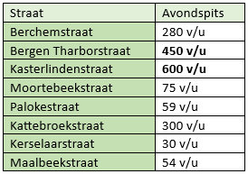
Zonder ANPR-camera’s
Avondspits

Slide 25
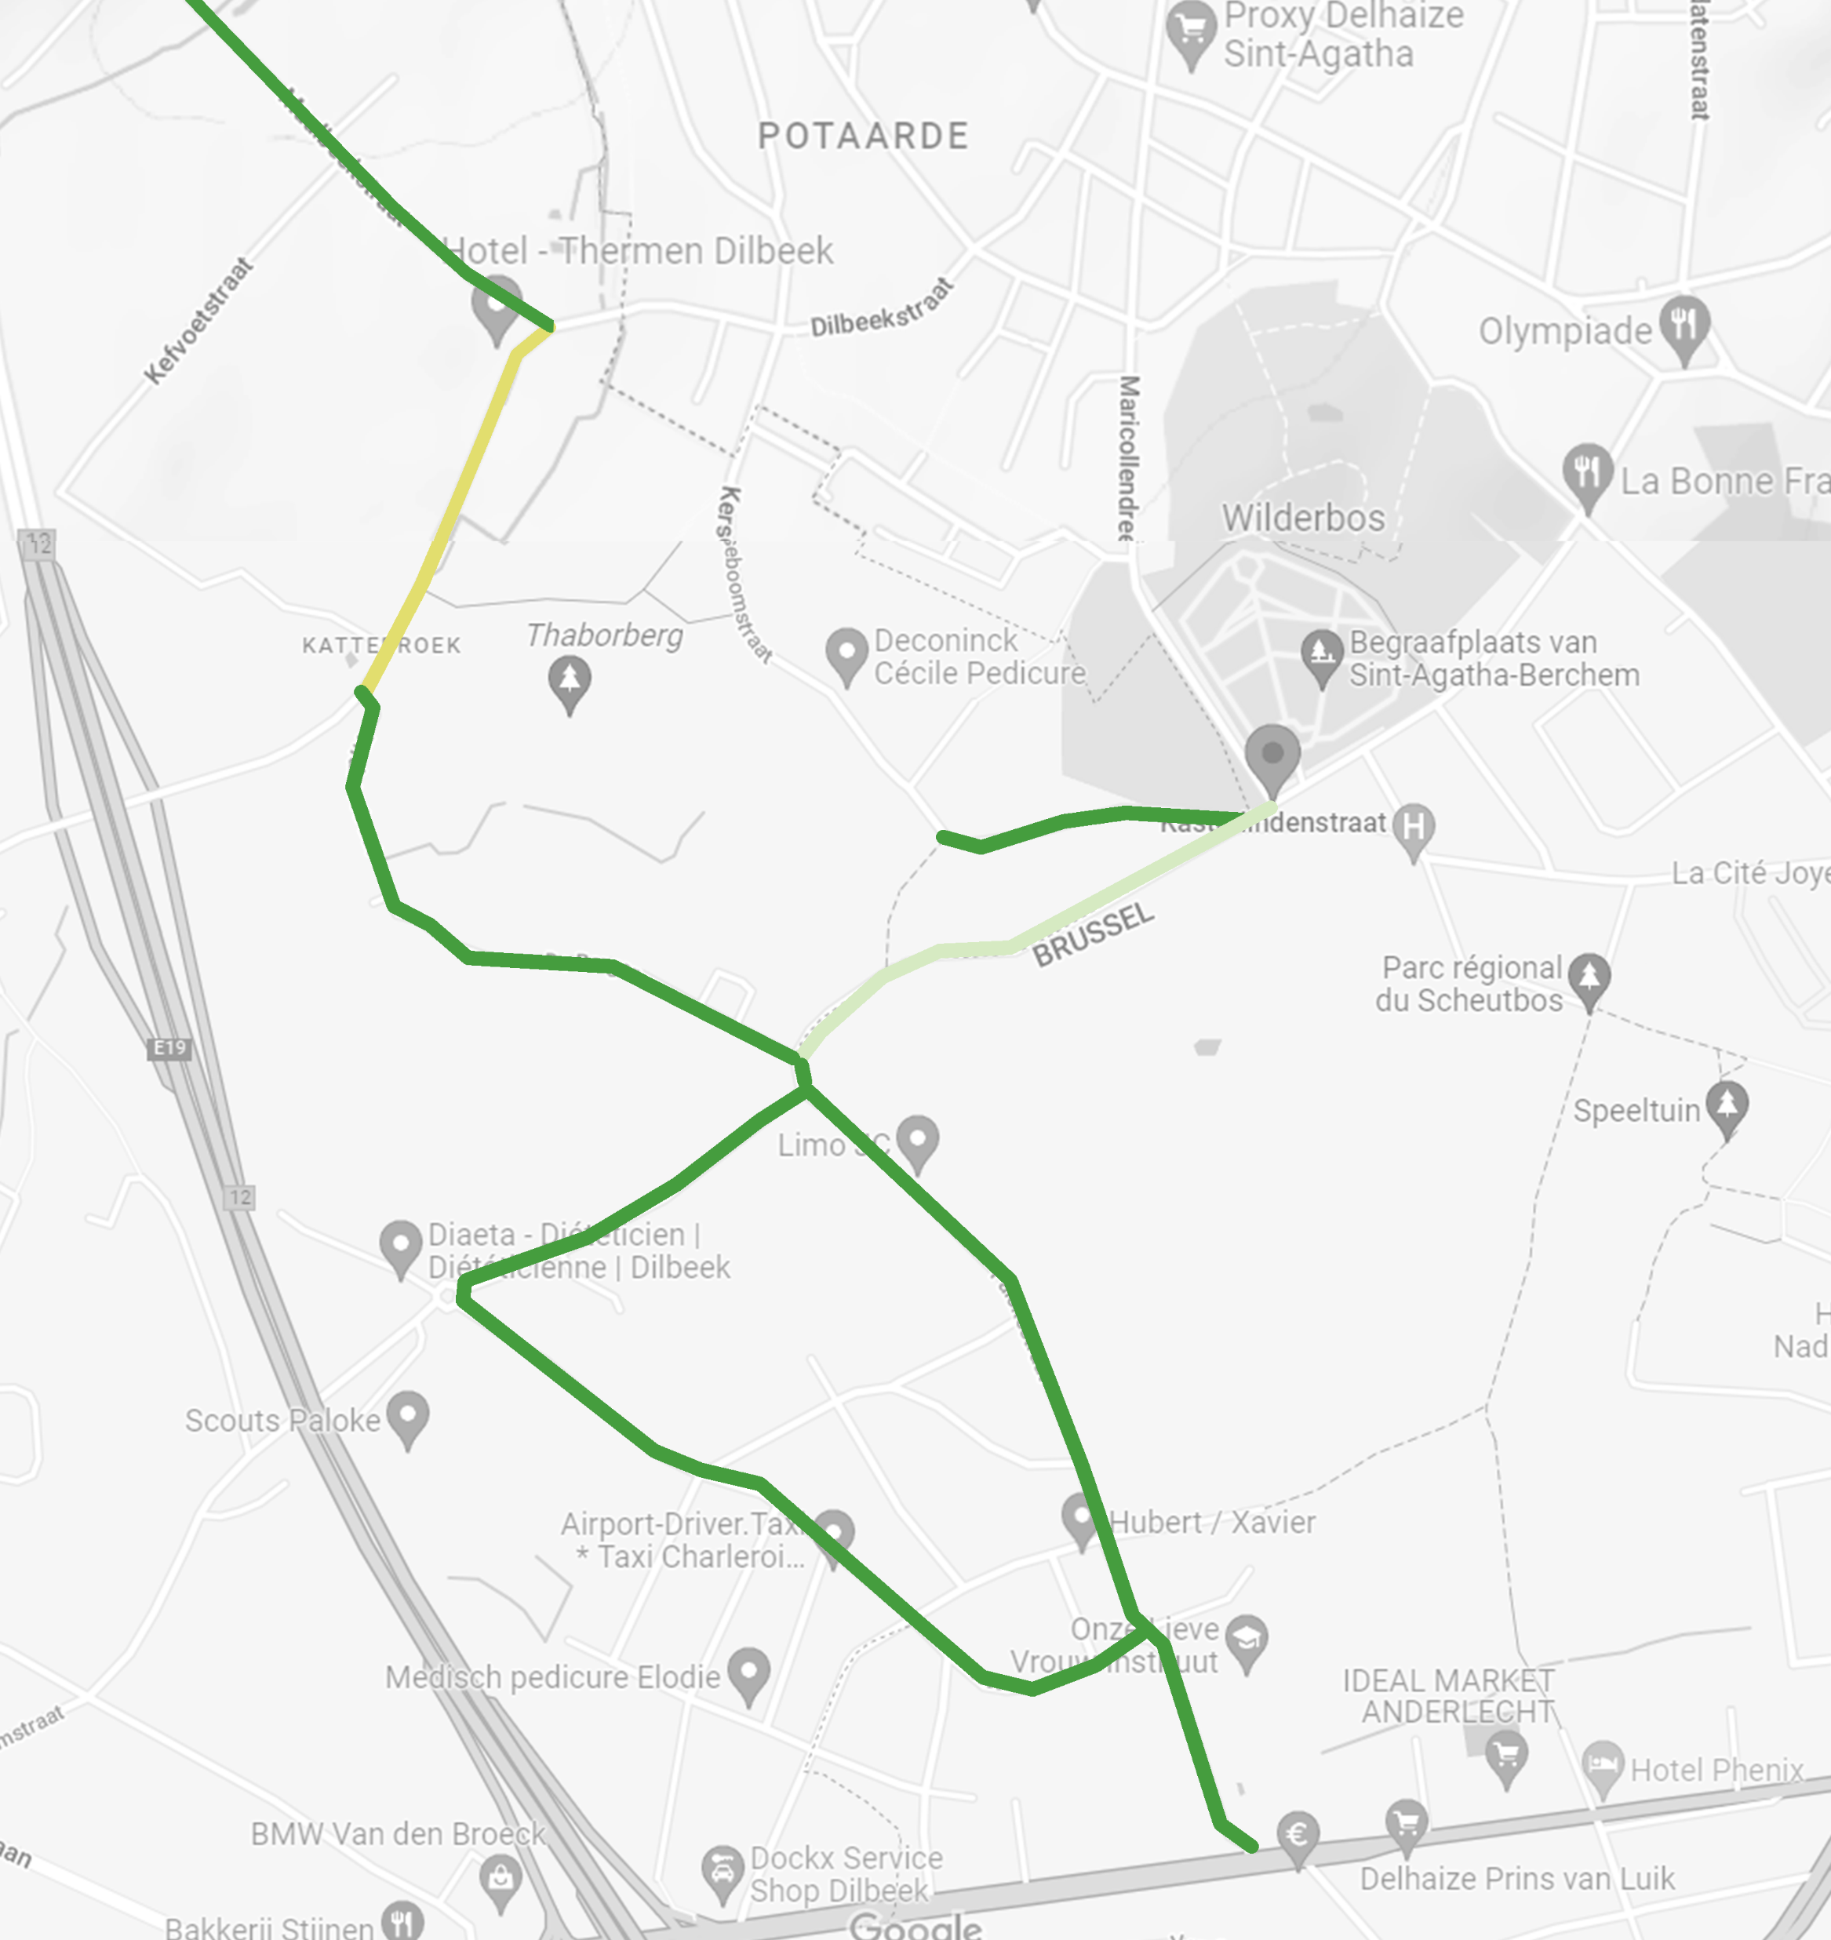
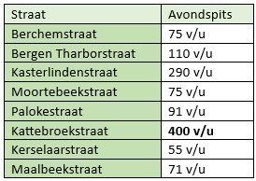
Met ANPR-camera’s
Avondspits

Slide 26
6 – Vergunningen en opbrengst ANPR
Stand van zaken januari 2023

Slide 27
Aantal afgeleverde ANPR-vergunningen
Vergunningen per postcode
Aantal vergunningen | Locatie (op…)
2309 vergunningen | op PC 1700 (Dilbeek – S.U.Kapelle – S.M.Bodegem)
5 vergunningen | op PC 1701 (Itterbeek)
5 vergunningen | op PC 1702 (Groot-Bijgaarden)
12 vergunningen | op PC 1703 (Schepdaal)
135 vergunningen | op PC 1080 Molenbeek

Slide 28
Aantal afgeleverde ANPR-vergunningen
 | Huis-nummers | Aantal woningen | Aantal bewoners | Aantal afgeleverde vergunningen | Vergun. bewoners
Berchemstraat | 70 – 155 | 40 | 107 | 158 | 66
Moortebeekstraat | volledig | 83 | 197 | 200 | 96
Thaborstraat | volledig | 14 | 38 | 52 | 22
De Bergen | volledig | 23 | 63 | 127 | 27
Palokestraat | volledig | 32 | 109 | 112 | 64
Marie Louiselaan | volledig | 30 | 85 | 51 | 29
Andre Waucquezlaan | volledig | 24 | 68 | 37 | 20
Sint Antoniuslaan | volledig | 122 | 292 | 121 | 72
Marie Henriettelaan | volledig | 77 | 224 | 172 | 95
Sleutelplasstraat | volledig | 58 | 162 | 117 | 62
Gh De Villierslaan | Volledig | 19 | 46 | 19 | 11
Winkelveldstraat | Volledig | 27 | 67 | 58 | 33
Kon. Elisabethlaan | Volledig | 22 | 63 | 57 | 26
Bergring | Volledig | 8 | 20 | 35 | 13
Kweeperenboomlaan | Volledig | 2 | 5 |  | /
Kerselaarstraat | Volledig | 56 | 157 | 226 | 76
Waarmoezenierstraat | Volledig | 24 | 57 | 85 | 24
Kasterlindenstraat | Volledig | 20 | 57 | 429 | 36
Eikelenbergstraat | Volledig | 7 | 27 | 179 | 11
TOTAAL |  | 661
Vergunningen per straat

Slide 29
Aantal afgeleverde ANPR-vergunningen
Vergunningen per straat
Categorie | aantal vergunning/categorie
Bewoner | 855
Bezoeker Bewoner | 720
Toekomstige Bewoner | 16
Dienstverlening (lokale politie, gemeentevoertuigen) | 57
Vaste Bezoekers (voornamelijk van De Klim) | 157
Dagvergunning Bezoeker Onderneming (bv bezoekers van De Klim vzw) | 215
Zorgverlener | 112
Werknemer (van de bedrijven die daar gelegen zijn) | 174
Bedrijfsvoertuigen | 137
Vervangwagen | 76
Vrijstelling | 8
Regularisatie (mensen die dringend opgeroepen worden (bv brandweervrijwilligers, …) | 46
 | 2573

Slide 30
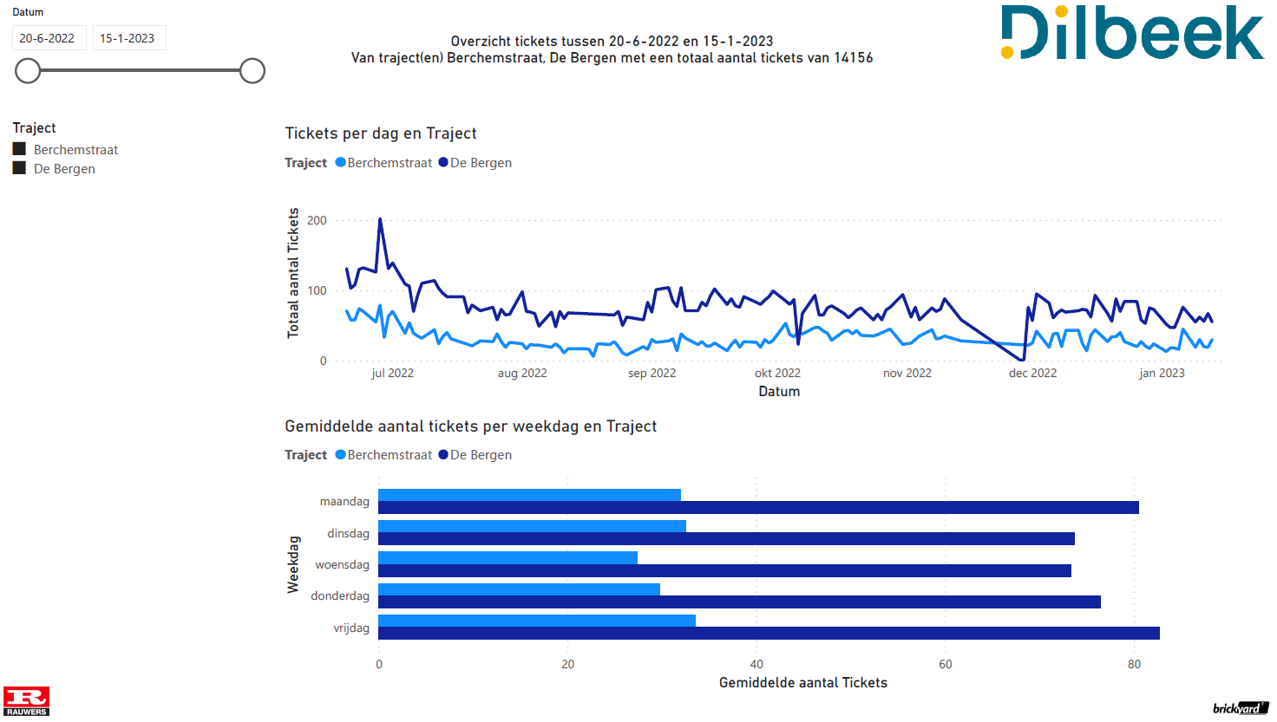
Evolutie aantal tickets

Slide 31
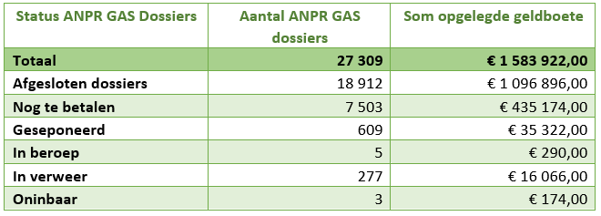
Status ANPR gasdossiers
Inkomsten (zonder aftrek uitgaven)

Slide 32
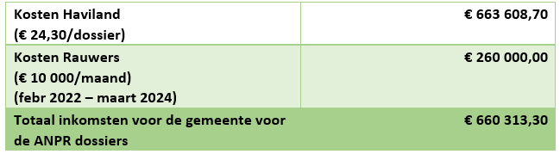
Status ANPR gasdossiers
Uitgaven
Totale inkomsten (= Inkomsten - uitgaven)

